Slide 1
Thuisnetwerken

Slide 2
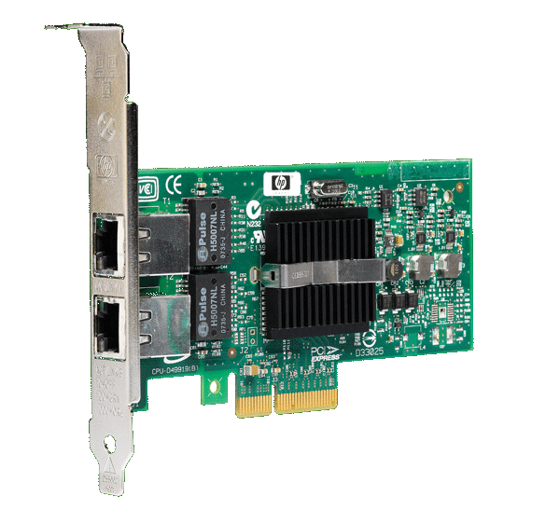
Netwerkkaarten
NC - Network Card
NIC - Networking Interface Card
Network Adapter Card
Network Adapter
MAC-adres
Notes:
De netwerkkaart (ook: network adapter, NC, network card, networking interface, NIC, network interface card) vormt de brug tussen een computer en het netwerk. Niet alleen zorgt de netwerkkaart voor een fysieke aansluiting, maar ook voor de identifi-catie van de computer op het netwerk. Het MAC-adres, het unieke identificatienum-mer van een netwerkcomponent, bevindt zich immers op een ROM-chip van de net-werkinterface. Dat betekent dat een computer die beschikt over twee netwerkkaar-ten twee MAC-adressen heeft.

Slide 3
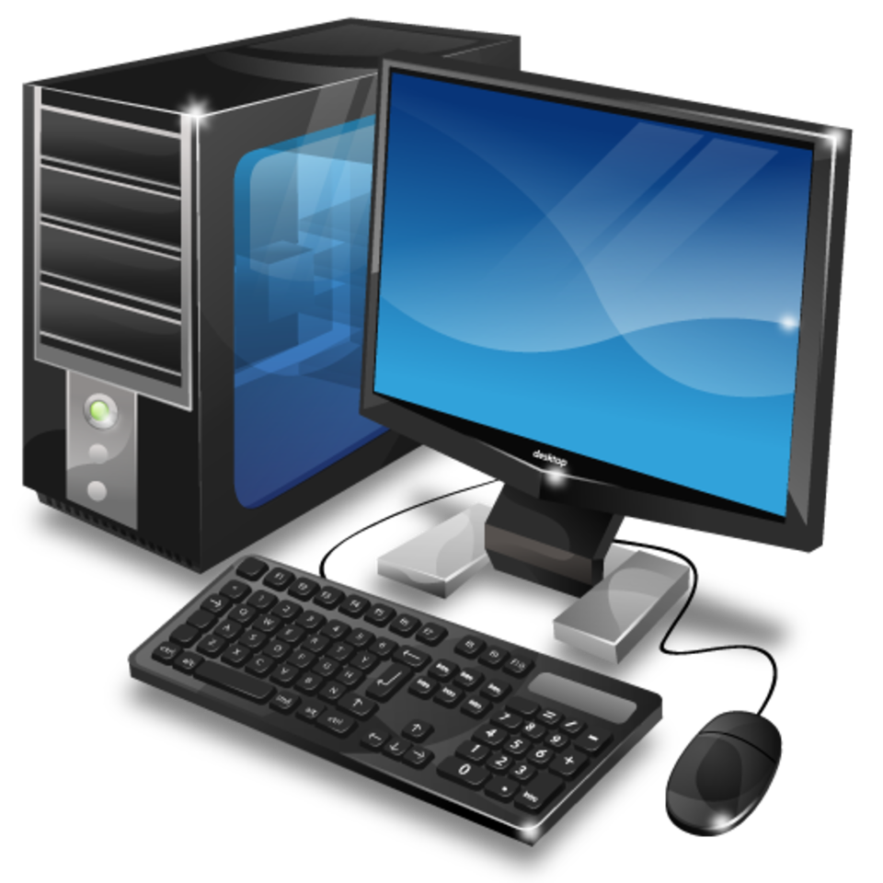
Desktop
netwerkpoort op moederbord
Notes:
Desktopcomputers beschikken standaard over een netwerkaansluiting voor een bekabeld netwerk.

Slide 4
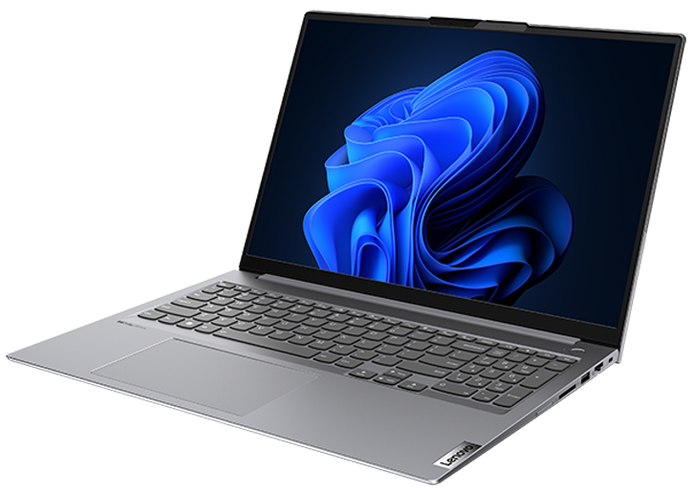
Laptop
soms netwerkpoort
steeds draadloze netwerkmodule
Notes:
Laptops hebben die meestal ook maar beschikken bovendien over een ingebouwde draadloze netwerkmodule. In beide gevallen zijn de netwerkinterfaces op het moe-derbord geïntegreerd. Je hebt dan geen aparte netwerkkaart meer nodig.

Slide 5
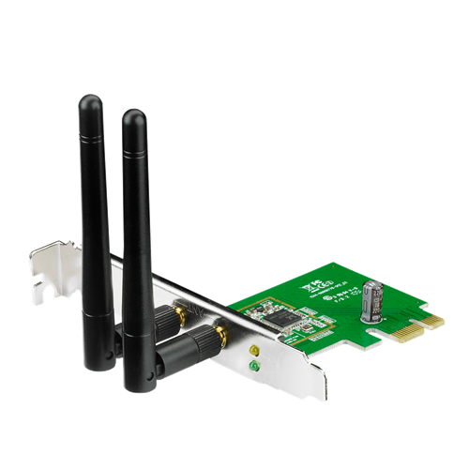
Aparte Netwerkinterface Desktop
Notes:
Wanneer je desktop computer standaard niet over een netwerkaansluiting beschikt, wanneer die defect is of indien je een tweede netwerkaansluiting nodig hebt, kan je gebruik maken van een aparte netwerkinterface. Die bestaan in verschillende vormen. Zowel draadloze netwerkkaarten als netwerkkaarten voor bekabelde netwerken bestaan in de vorm van standaard insteekkaarten voor PCI-express.
Insteekkaarten voor draadloze netwerken beschikken doorgaans over een externe antenne om een betere ontvangst van de draadloze signalen te bekomen.

Slide 6
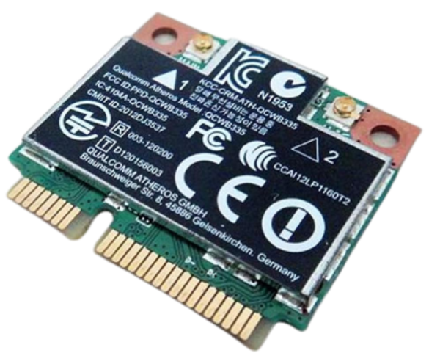
Aparte Netwerkinterface Laptop
Mini-pcie kaartje
Verbinden met interne antenne
Notes:
Moderne laptops beschikken steeds over een draadloze netwerkkaart, maar indien dat niet het geval is, of indien die ingebouwde draadloze netwerkkaart stuk is, kan je gebruik maken van kleine insteekkaartjes voor mini-PCI-express sloten. De laptop moet dan wel uitgerust zijn met een interne antenne – dit zijn een of twee kabeltje die in de behuizing van het beeldscherm zijn weggestoken en die je kan verbinden met het netwerkkaartje.

Slide 7
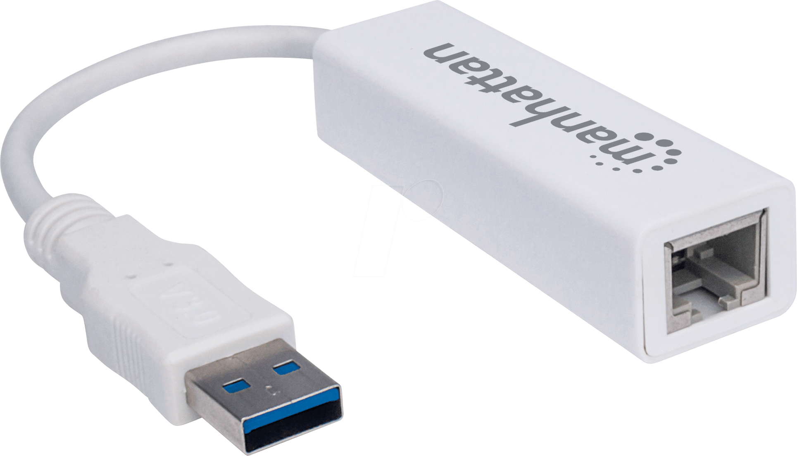
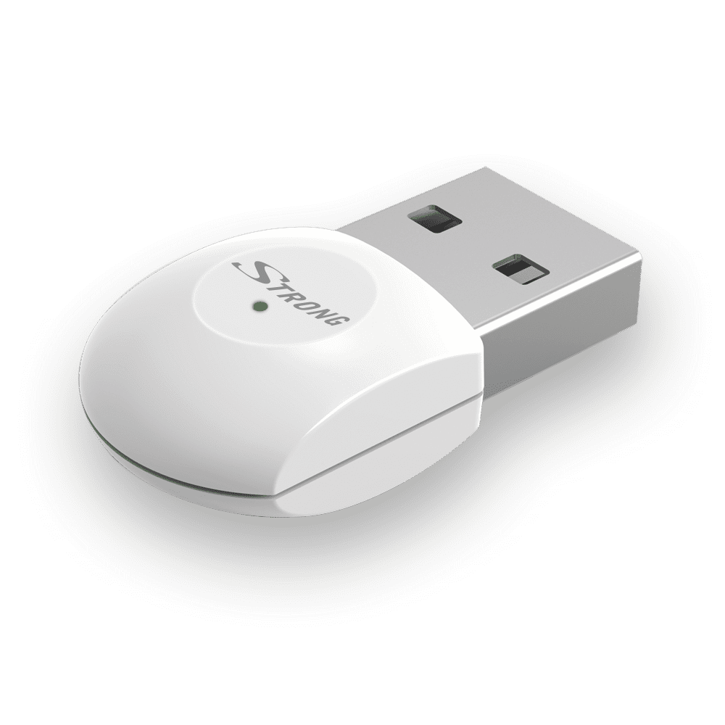
Aparte Netwerkinterface zonder netwerkkaart
USB netwerkadapter
Geen antenne
Notes:
Indien je draadloze verbinding wil maken met een computer die niet over een geïntegreerde draadloze netwerkkaart beschikt, kan je gebruik maken van een USB-adapter. Dat is een klein stickje dat je in een USB-poort kan steken. Voordelen zijn dat dit past op zowel laptops als desktops en dat je een computer niet moet openmaken om een insteekkaart te monteren. Het nadeel is dat zo’n USB-adapter niet uitgerust is met een degelijke externe antenne. In vergelijking met een insteekkaart is de ontvangst van het draadloze signaal daarom doorgaans zwakker. Bovendien neem je met zo’n adapter een USB-poort op je computer in.

Slide 8
Transmissiemedia &
Connectoren

Slide 9
Kabels

Slide 10
Commercial Building Telecommunications Cabling standard
Sinds 1995
Levensduur garantie minstens 10 jaar
Notes:
Sinds 1991 bestaat er een internationaal aanvaarde standaard voor de kwaliteitsnormen en werkingseisen waaraan de verschillende bekabelingstypes moeten voldoen voor netwerken. Die norm werd in 1995 herzien en staat bekend onder de naam Commercial Building Telecommunications Cabling Standard (ANSI/TIA/EIA-T568). Bekabeling die aan deze norm voldoet, garandeert een levensduur van minstens 10 jaar.

Slide 11
CPR – Construction Products Regulation
Sinds 2011
Veiligheidsgarantie voorkomen brand
Notes:
In 2011 werd een Europese bepaling aangenomen voor de brandveiligheid en produc-tiekwaliteit van alle soorten bekabeling die in gebouwen wordt gebruikt. Die bepaling heet CPR (Construction Products Regulation) en moet verhinderen dat kabels van een minderwaardige kwaliteit een brand kunnen veroorzaken.

Slide 12
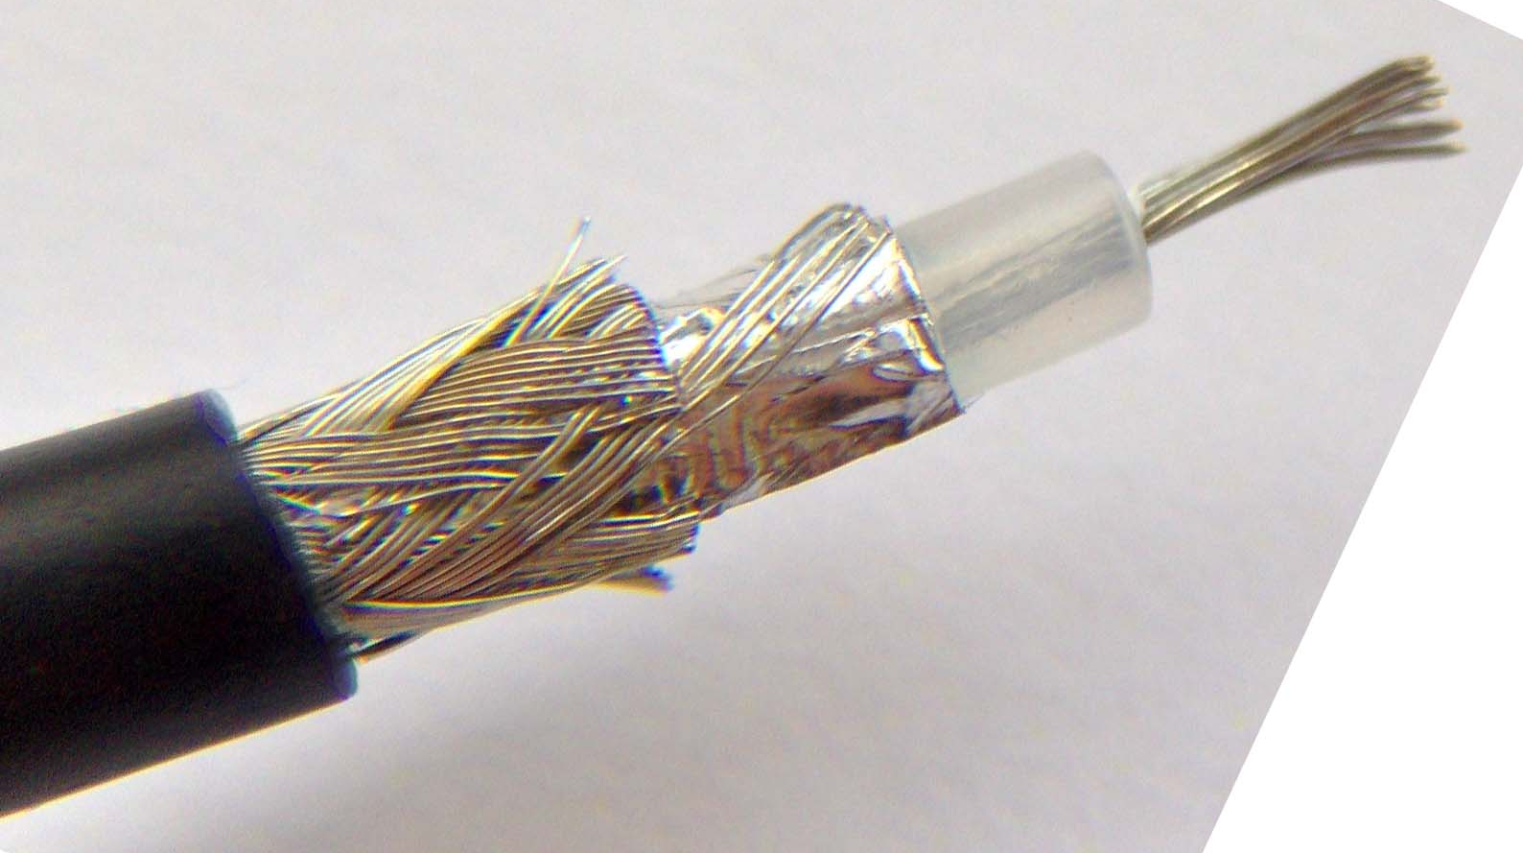
Coaxiale kabel
Notes:
Vanwege de lagere transportsnelheid en de kwetsbaarheid wordt coaxiale kabel (meestal afgekort tot coaxkabel) niet meer vaak gebruikt voor lokale netwerken.
Een coaxiale kabel bestaat uit een koperen kern, omgeven door isolatiemateriaal (PVC of Teflon) waarrond een geleidende mantel is aangebracht. Deze isolatie is gevat in een geleider in de vorm van een dicht vlechtwerk. Dit vlechtwerk voorkomt elektromagnetische interferentie van verlichting, motoren, computers, elektrische toestellen, enz. Er bestaan twee soorten coaxiale kabels.

Slide 13
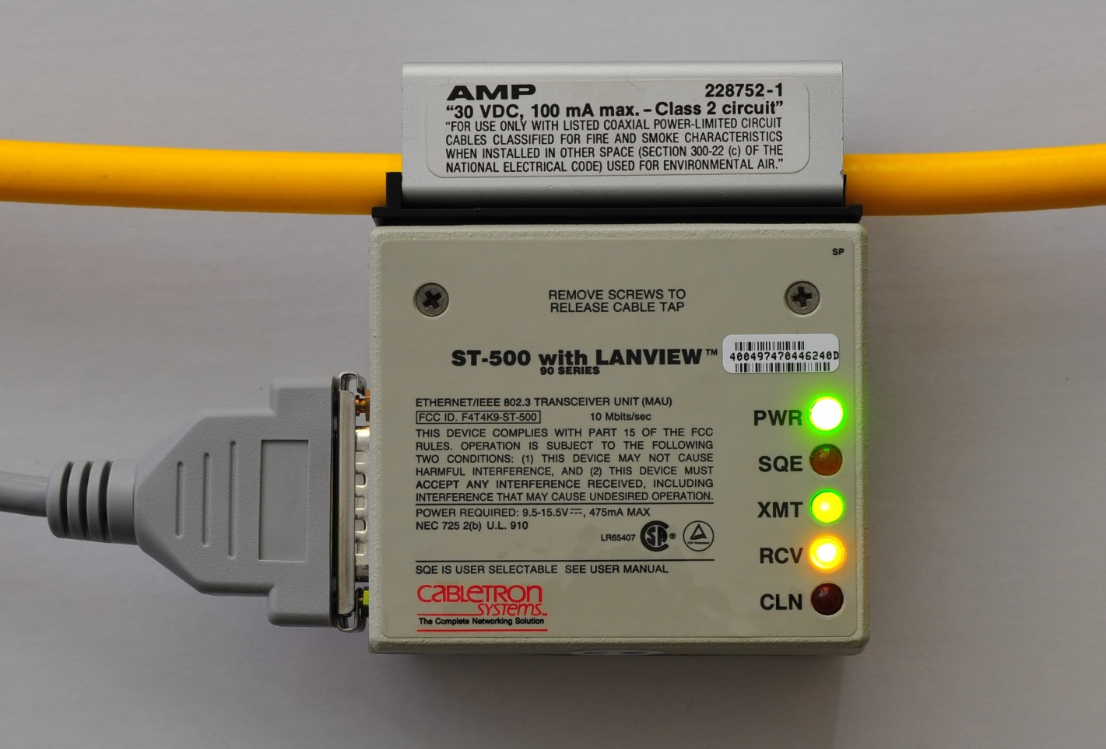
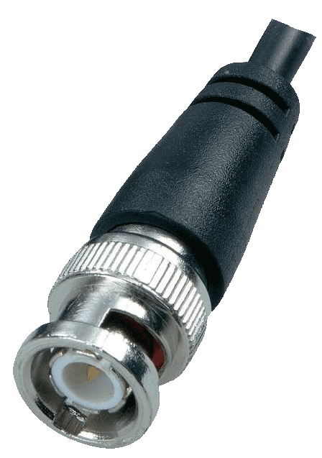
2 types Coax
Thinnet
Thicknet
Korte afstanden
Lange afstanden
Notes:
Thinnet coax (technische specificatie 10Base-2) is een buigzame RG-58-kabel met een doorsnede van 0,25 inch (6,35 mm). Zonder versterking is het maximale bereik van de kabel 185 meter. De maximale overdrachtssnelheid is afhankelijk van de lengte van de kabel. Hoe korter de kabel, hoe groter de overdrachtssnelheid. Die bedraagt maximaal 10 Mbit/s.
Thicknet coax (10Base-5) is een minder buigzame RG-62-kabel van 0,5 inch (12,7 mm).
Deze kabelsoort wordt vooral gebruikt als backbone om verschillende netwerken over een afstand van enkele honderden meters (maximaal 2,5 km) met elkaar te verbinden. De maximale overdrachtssnelheid bedraagt eveneens 10 Mbit/s.

Slide 14
Crosstalk
Notes:
Indien verschillende coaxkabels tegen elkaar aan worden gelegd, kan crosstalk optreden. Dat is een probleem waarbij het signaal van de ene kabel de andere beïnvloedt. Soms wordt dit wel eens voorgesteld alsof het signaal van de ene kabel volledig wordt overgenomen door de andere, maar dit klopt niet. Wel leidt crosstalk tot een vervorming van het signaal, wat bij overdracht van digitale gegevens tot zoveel gegevensverlies leidt dat de communicatie onmogelijk wordt.

Slide 15
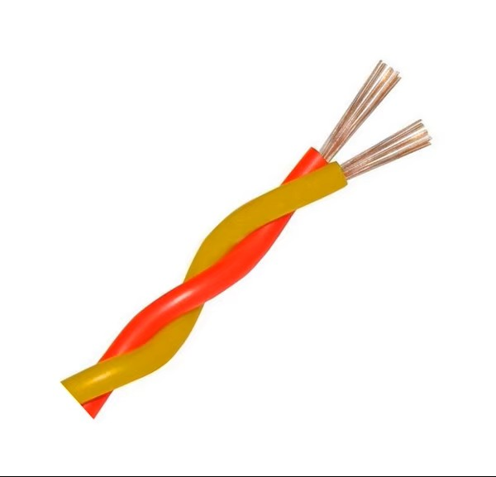
Twisted pair kabels
Notes:
Twisted pair bestaat uit twee geïsoleerde koperdraden van ongeveer 1 mm dikte, die spiraalgewijs om elkaar gewonden om zijn om elektromagnetische interferentie tegen te gaan. Het aantal omwikkelingen per meter is afhankelijk van de categorie van de kabel. Hoe groter dat aantal, hoe kleiner de kans is op crosstalk. In een twisted pair kabel voor telefonie zijn er twee paren voorzien, een twisted pair-kabel computernetwerken heeft er vier. Gegevenstransport over een dergelijke kabel is beperkt tot 100 meter. Er bestaan vier soorten twisted pair kabels voor netwerken:

Slide 16
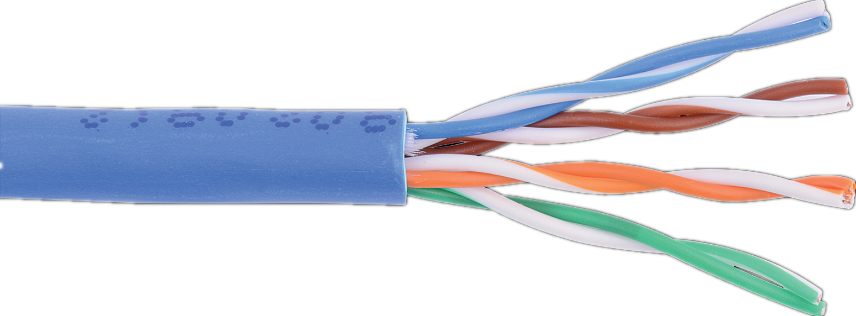
UTP – Unshielded Twisted Pair
Notes:
UTP (unshielded twisted pair) is een niet-afgeschermde gevlochten koperdraad, vergelijkbaar met een gewone telefoondraad. Ze is de algemeen gebruikte standaardkabel voor lokale netwerken.

Slide 17
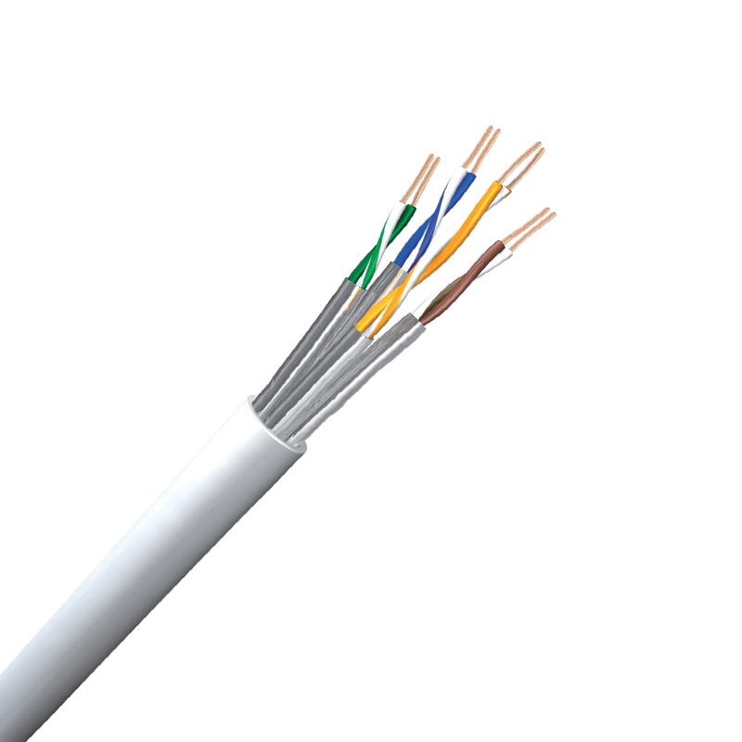
STP – Shielded Twisted Pair
Mantel van aluminium tegen interferentie
Notes:
Bij STP (shielded twisted pair) zijn de aderparen afgeschermd door een metalen mantel, vervaardigd uit een soort aluminiumfolie. Dit voorkomt storingen op de paren door bronnen buiten de kabel. Deze soort kabel is duurder dan UTP en wordt vooral gebruikt in omgevingen waar er heel wat interferentie mogelijk is, zoals in ziekenhuizen en in industriële omgevingen. Dit type van kabel werd eveneens gebruikt in token-ring netwerken als alternatief voor coaxkabel.

Slide 18
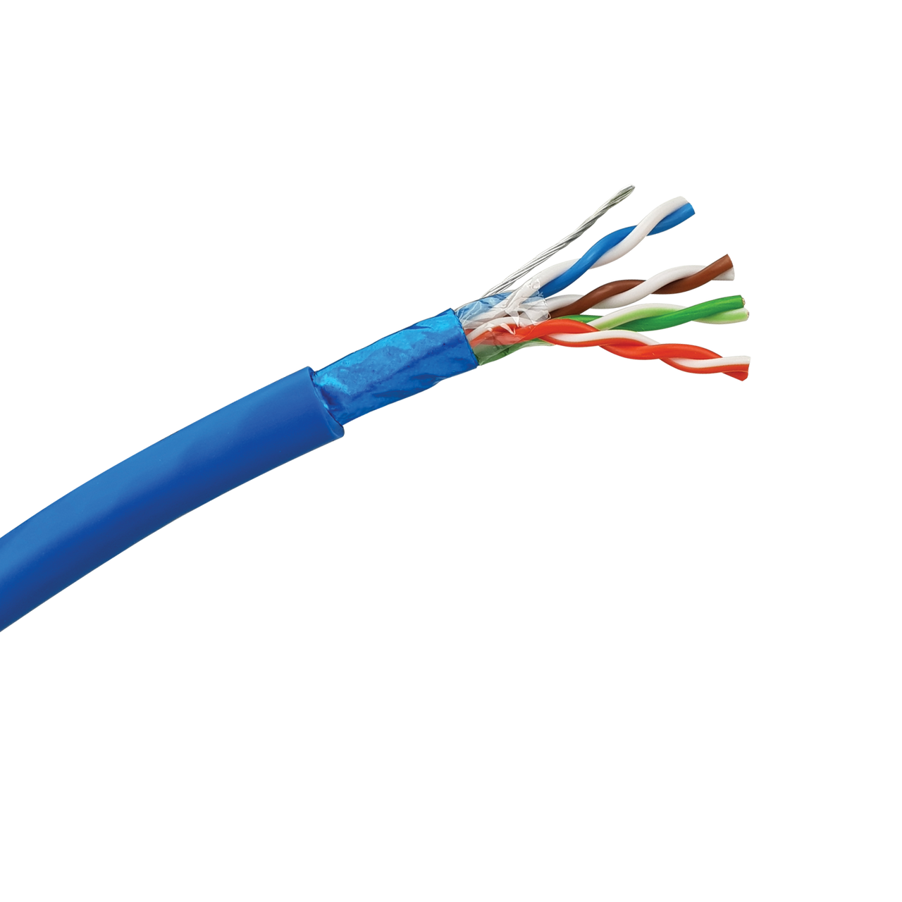
FTP – Foiled Twister Pair
Mantel van aluminium tegen interferentie
Minder efficient maar goedkoper dan STP
Notes:
FTP (foiled twisted pair) is een gewone UTP-kabel waarbij rond de vier aderparen samen een beschermende folie is aangebracht om magnetische interferentie van buitenaf tegen te gaan – iets minder efficiënt dan bij STP, maar ze kunnen goedkoper geproduceerd worden.

Slide 19
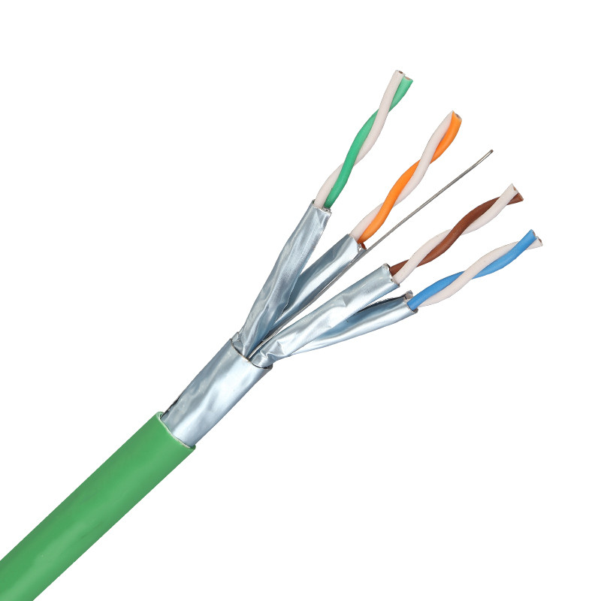
SFTP – Shielded Foiled Twisted Pair
Notes:
SFTP (shielded foiled twisted pair) is een combinatie van STP en FTP en heeft dus een afscherming voor elk paar apart en een afscherming voor de hele kabel.

Slide 20
Twisted Pair Categoriën
CAT1 | spraaksignalen
CAT2 | 4 Mbit/s (token-ring / token-bus)
CAT3 | 10 Mbit/s (“voice-grade”)
CAT4 | 16 Mbit/s
CAT5 | 100 Mbit/s
CAT5E | 100 Mbit/s, maar ook gigabit mogelijk
CAT6 | gigabit met minder signaalverlies
CAT6A | gigabit, maar ook 10 gigabit mogelijk
CAT7 | speciaal voor 10 gigabit (STP)
CAT8 | speciaal voor 40 gigabit (SFTP)
Notes:
Twisted pair-kabels zijn in verschillende kwaliteitsklassen of categorieën beschikbaar, afhankelijk van het gebruik en van de overdrachtssnelheid. De standaarden voor die verschillende klassen werden vastgelegd door de EIA (Electronic Industries Association) en de TIA (Telecommunications Industries Association).
CAT1: kabels voor het transport van spraaksignalen in oude telefoonsystemen. Kabels van deze categorie zijn niet geschikt voor datacommunicatie.
CAT2: kabels die geschikt zijn voor gegevensoverdracht aan een relatief lage snelheid (4 Mbit/s) en gebruikt op oudere token-ring en token-bus netwerken.
CAT3: ook gekend als voice-grade; geschikt voor overdrachtssnelheden tot 10 Mbit/s en veel gebruikt voor oudere Ethernet 10-base T-netwerken.
CAT4: kabel die geschikt is voor overdrachtssnelheden tot 16 Mbit/s en eveneens in oudere Ethernet en token-based netwerken gebruikt werd.
CAT5: de standaard kabel voor Ethernet 100Base-T met overdrachtssnelheden tot 100 Mbit/s.
CAT5E: een op categorie 5 gebaseerd kabeltype dat aangepast werd om ook gigabit Ethernet toe te laten.
CAT6: speciaal ontwikkeld voor gigabit Ethernet met minder signaalverlies dan de categorie 5E op langere afstanden.
CAT6A: een op categorie 6 gebaseerd kabeltype dat aangepast werd om ook 10 gigabit Ethernet toe te laten.
CAT7: speciaal ontwikkeld voor 10 gigabit Ethernet waarbij de vier paren apart afgeschermd worden (STP) en de gehele kabel eveneens afgeschermd wordt (FTP).
CAT8: speciaal ontwikkeld voor 40 gigabit Ethernet waarbij steeds gebruik gemaakt wordt van SFTP-kabel.

Slide 21
Materiaal Twisted Pair
Volledig Koper
CCA – Copper Clad Aluminium : Aluminium met koperlaag
CCS – Copper Clad Steel : Staal met koperlaag
Notes:
De 8 draden in een twisted pair kabel horen volledig te zijn vervaardigd uit koper. Sommige fabrikanten gebruiken echter aluminium (CCA of copper clad aluminium) of staal (CCS of copper clad steel), waarover dan een dun koperlaagje wordt aangebracht. Dit soort kabels zijn goedkoper maar geleiden heel wat minder goed. Dat heeft een zeer negatieve impact op verbindingen die over wat langere kabels lopen. Je vermijdt ze daarom beter.

Slide 22
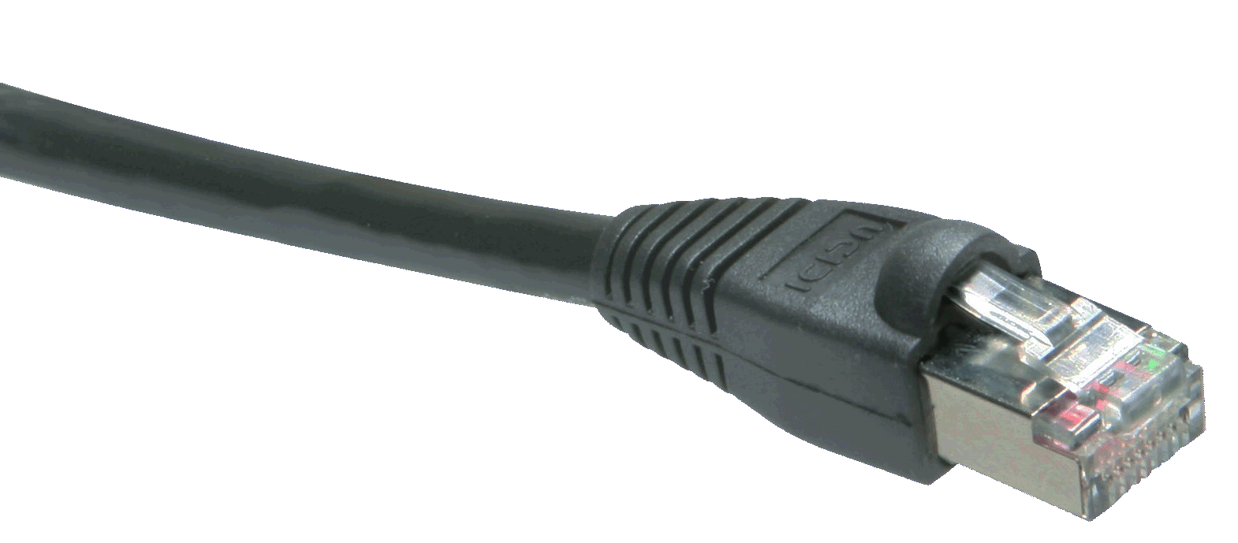
RJ-45
Connectie twisted pair kabels op netwerkaart, switch, router, …
Notes:
Een twisted pair-kabel wordt met een netwerkcomponent (netwerkkaart, switch, router, …) verbonden door middel van een RJ-45 stekker. RJ staat voor “Registered Jack”, een benaming die gebruikt wordt voor dit type van stekkers voor telecommunicatiedoeleinden.

Slide 23
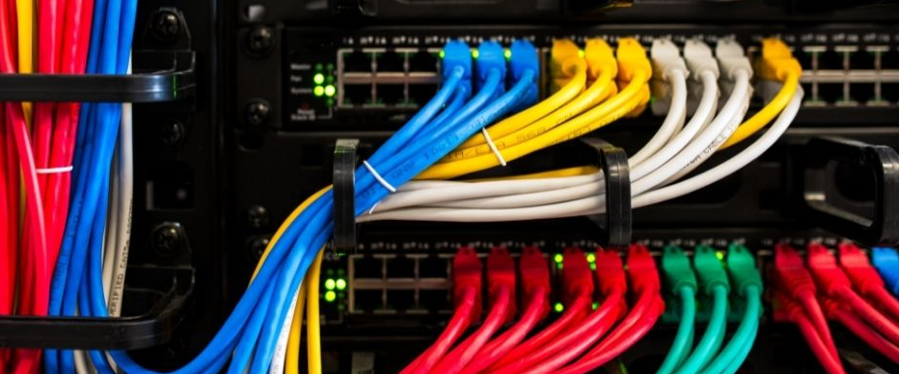
Cable Color Coding
Notes:
Twisted pair kabels worden in heel wat verschillende kleuren verkocht. Dat geeft mogelijkheden om aansluitingen naar verschillende subnetten of VLAN’s elk een eigen kleur van kabel te geven. Op die manier is het in een switch rack, waar heel veel kabels samen komen, onmiddellijk duidelijk tot welk deelnetwerk een bepaalde verbinding behoort. Die praktijk heet cable color coding.

Slide 24
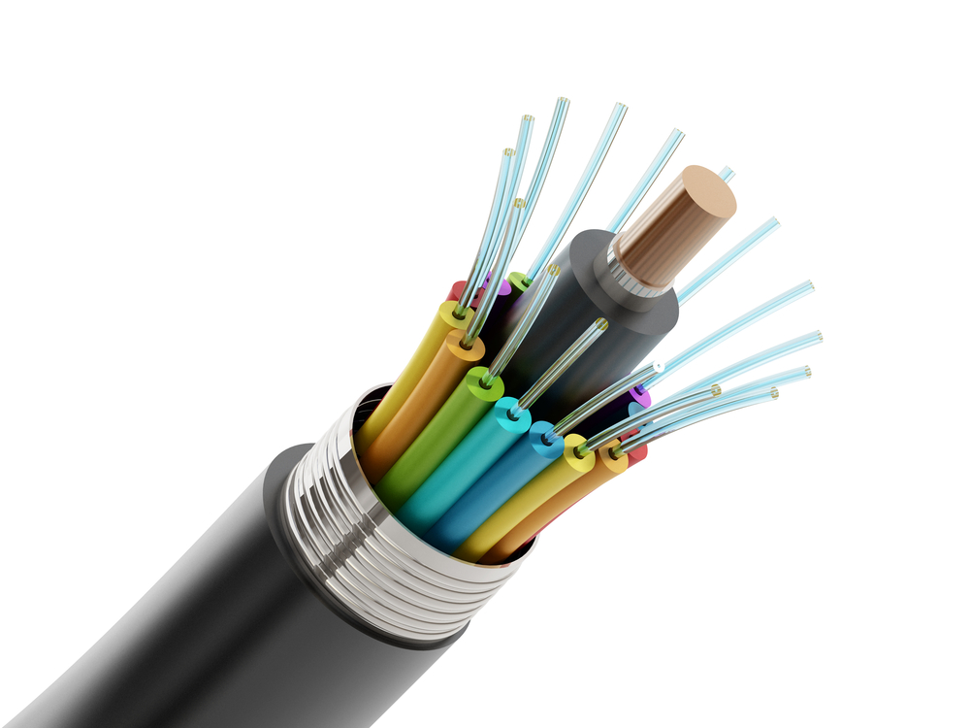
Glasvezelkabel
Notes:
Bij glasvezelkabel (fiber optic cable) wordt er geen elektrisch signaal over de kabel verstuurd, maar worden de binaire waarden 1 en 0 omgezet in optische signalen – licht dus.

Slide 25
Glasvezel +
Optische signalen => licht
Niet gevoelig voor interferentie
Kan niet worden afgetapt => onmiddelijke detective
Hoge overdrachtssnelheden
Grote afstanden
Notes:
Daardoor is glasvezelkabel ongevoelig voor elektromagnetische interferentie en wordt ze vaak ingezet in industriële omgevingen waar de kans op dergelijke interferentie groot is, zoals in de buurt van hoogspanningscabines.
Bovendien is het daardoor fysiek onmogelijk om illegaal gegevens af te tappen van een glasvezelkabel omdat die daarvoor zou moeten onderbroken worden, wat onmiddellijk opgemerkt wordt.
Er kunnen overdrachtssnelheden tot 10 Gbit/s over afstanden van enkele kilometers ver bereikt worden.

Slide 26
Glasvezel -
Hoge kostprijs
Zeer moeilijk te herstellen
Notes:
Nadelen van glasvezel zijn de hoge productiekostprijs en het feit dat een kabelbreuk zeer moeilijk te herstellen is. Werken aan een glasvezelkabel is trouwens echt specialistenwerk, dat niet voor de doorsnee netwerkbeheerder weggelegd is.

Slide 27
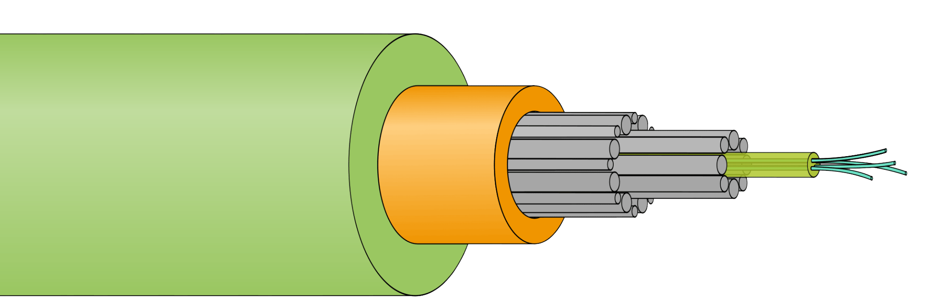
Opbouw
Kunststof isolatie
koper
cladding
core (cilinders)
metaalvezels
Notes:
Een glasvezelkabel bestaat uit een dunne cilinder van glas (de core of kern), die op zijn beurt door glas of plastic omgeven is (de cladding of mantel) en die een lichtjes andere lichtbrekingsgraad heeft dan de glasvezels zelf. Daarrond zit een isolatie van kunststof. Bij glasvezelkabels die bedoeld zijn voor gegevenstransport op lange af-stand, zoals transcontinentale kabels, wordt ook een mantel van metaalvezels en koper aangebracht die de optische kern bescherming biedt en de trekkracht van de kabel waarborgt. Die extra bescherming vind je niet terug in kabels voor gebruik op korte afstand.

Slide 28

Glasvezelkabel lichtsignaal
ILD
single mode fiber
LED
multimode fiber
Notes:
Er bestaan twee manieren om lichtsignalen door een glasvezelkabel te sturen. Bij single mode fiber beweegt het optische signaal zich lineair in de as van de kabel voort.
Hierbij wordt meestal een ILD (injection laser diode) als lichtbron gebruikt. Dit soort glasvezelkabel staat erg hoge overdrachtssnelheden toe en kan zeer grote afstanden overbruggen, maar de kabel is duur. De cilinders in single mode kabels zijn dunner dan in multimode kabels.
Bij multimode fiber worden meerdere optische signalen onder verschillende hoeken door de kabel gestuurd. Het lichtsignaal plant zich voort door te reflecteren tegen de wanden van de cilinder.
Meestal wordt hierbij gebruik gemaakt van een LED (light emitting diode) als lichtbron.

Slide 29
Glasvezelkabel lichtsignaal
ILD
single mode fiber
Grotere bandbreedte maar trager
LED
multimode fiber
Notes:
Multimode kabels hebben een hogere bandbreedte dan een single mode kabel, maar een lagere overdrachtssnelheid. Ook de overbrugbare afstand is kleiner. Vanaf een bepaalde afstand (hooguit een of twee kilometer, afhankelijk van de kwaliteit van de kabel en de lichtbron) kunnen verschillende lichtpulsen elkaar immers beginnen verstoren. Dat fenomeen wordt straalverstrooiing of modal dispersion genoemd. Bovendien wordt de intensiteit van het signaal door het reflecteren tegen de wand verzwakt. Daarom wordt multimode glasvezelkabel enkel gebruikt voor kortere verbindingen, zoals tussen twee bedrijfsgebouwen op dezelfde campus.

Slide 30
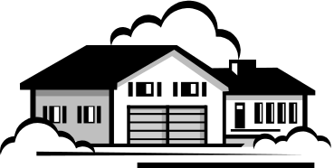


FTTC – Fiber To The Curb
node
Notes:
In Vlaanderen bestaat een sterk uitgebouwd glasvezelnetwerk en is het medium erg populair voor breedband internetverbindingen. De glasvezelkabel wordt doorgaans niet tot aan de abonnees gelegd, maar vormt de verbinding tussen de provider en een node – dat is een centraal distributiepunt in een wijk. Vanuit de nodes wordt het signaal verder naar de individuele gebruikers getransporteerd via een gewone distributiekabel. Deze manier van werken staat bekend als FTTC (fiber to the curb).

Slide 31
FTTH – Fiber To The Home
Notes:
Omdat de vraag naar supersnel internet voortdurend toeneemt, bieden hoe langer hoe meer providers ook glasvezelverbindingen aan tot bij de deur. Dat wordt dan FTTH (fiber to the home) genoemd.

Slide 32
PLC – Powerline Communicatie
10100101001111010111010111010111010111000101000101011101011110111010111000000101011101000011101010
Notes:
Powerline communicatie (kortweg PLC, ook BPL, broadband over powerline of Home-plug) staat voor het overdragen van netwerksignalen over het elektriciteitsnet bin-nen een gebouw. Daarvoor werden adapters ontwikkeld die je in het stopcontact kan steken en via USB, met een UTP-kabel of draadloos met de computer verbindt. Om zo’n netwerk aan de praat te krijgen is het wel belangrijk dat de adapters recht-streeks in een stopcontact worden ingeplugd en niet in stekkerdoosjes of verleng-kabels.

Slide 33
PLC – Powerline Communicatie
OFDM
Orthogonal Frequency Division Multiplexing
10100101001111010111010111010111010111000101000101011101011110111010111000000101011101000011101010
Notes:
Elk gebouw is voorzien van stopcontacten in de verschillende ruimtes. Door gebruik te maken van de vrije frequenties op het stroomnet, vermijd je dat je doorheen het hele gebouw netwerkbekabeling moet leggen. Om geen interferentie met de elektrische stroom over het stroomnet te krijgen, wordt het digitale signaal opgesplitst in verschillende parallelle banden, die gebruik maken van frequenties die weinig beïnvloed worden door de elektrische stroom.
De modulatietechniek die daarvoor gebruik wordt heet OFDM (orthogonal frequency division multiplexing). Powerline communicatie vormt eveneens de basis voor vele domoticasystemen – dat zijn systemen waarmee je allerlei functies in je huis, zoals verwarming, verlichting en verluchting, vanop een computer kunt besturen.

Slide 34
PLC – Powerline Communicatie
beloftes
realiteit
hoge overdrachtsnelheden
beperkt door netspannings-vervuiling, afstand en protocol
afstanden tot 200 meter
afhankelijk van de kwaliteit van het elektriciteitsnet
tot 253 apparaten
maximaal enkele toestellen
Notes:
De maximale doorvoersnelheid voor powerline communicatie is aanzienlijk lager is dan die voor UTP-netwerken. Toch is dat ruim voldoende voor gewone thuisnetwer-ken en daarvoor is PLC in de eerste plaats bedoeld. Fabrikanten van PLC apparatuur beloven vaak snelheden van enkele honderden Mbit/s, maar in de praktijk valt dat toch erg tegen. Dat heeft vooral te maken met netspanningsvervuiling op het elektriciteitsnet, de te overbruggen afstand en het gebruikte netwerkprotocol.
De maximale afstand die door de ontwikkelaars wordt opgegeven bedraagt 200 meter, al is het zelfs mogelijk om grotere afstanden te overbruggen indien de kwaliteit van de elektrische installatie in het gebouw goed genoeg is.
In theorie is het mogelijk tot 253 apparaten in het netwerk te brengen, maar in de praktijk houdt het al op bij enkele toestellen.

Slide 35

PLC beveiliging
encryptie
stopt aan elektriciteitsmeter
Notes:
De beveiliging van een powerline netwerk is erg belangrijk, aangezien een hacker zou kunnen inbreken door in eender welk stopcontact in te pluggen. Voor de beveiliging van de communicatie via stroomkabels wordt daarom encryptie gebruikt. Bovendien stopt het signaal in principe aan de elektriciteitsmeter, zodat het netwerk-verkeer het gebouw niet verlaat – dat houden de fabrikanten van powerline adapters toch voor.

Slide 36
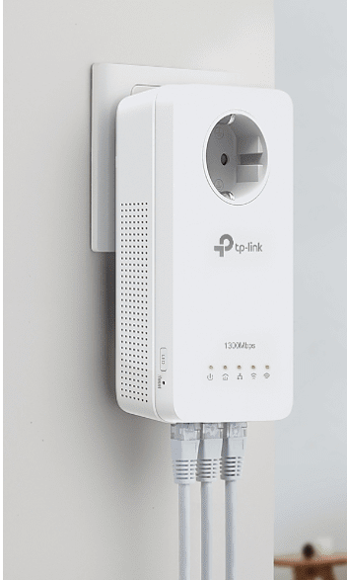
PLC Adapter
geïntegreerd stopcontact
geïntegreerd WiFi access point
geïntegreerde switch
Notes:
In de loop van de jaren hebben de fabrikanten hun powerline adapters vaak voorzien van extra snufjes, zoals een geïntegreerd stopcontact – zo verlies je geen stopcontact bij het gebruik van een powerline adapter. Er bestaan adapters met een geïntegreerde kleine switch met twee, drie of vier aansluitingen, zodat je er meerdere netwerkapparaten op kunt inpluggen. Sommige powerline-adapters beschikken over een ingebouwde draadloze access point. Op die manier wordt het netwerksignaal dat uit het elektriciteitsnet wordt onttrokken ook als WiFi-signaal verspreid.

Slide 37
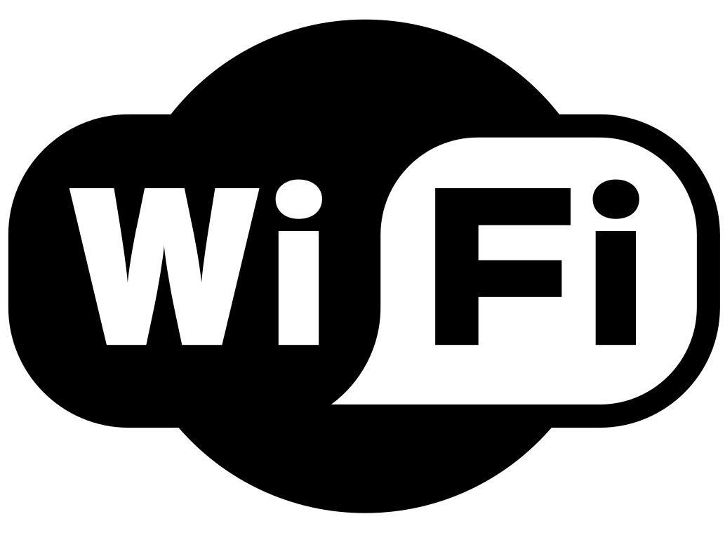
Wifi
Notes:
Radiofrequenties zijn erg bruikbaar voor het opzetten van draadloze netwerken. Ze worden weinig gehinderd door obstakels en afhankelijk van het vermogen van de zender en de gevoeligheid van de ontvanger varieert het bereik van enkele tiental-len tot enkele honderden meters. De overdrachtssnelheid komt tegenwoordig in de buurt van bekabelde netwerken maar is sterk afhankelijk van de afstand tussen zender en ontvanger.

Slide 38
802.11 | 2 Mbit/s | 1997
802.11b | 11 Mbit/s | 1999
802.11a | 54 Mbit/s | 1999
802.11g | 54 Mbit/s | 2003
802.11n | 300 Mbit/s 600 Mbit/s | 2009
802.11ac | > 1 Gbit/s | 2013
802.11ax | tot 7 Gbit/s | 2018
802.11be | tot 30 Gbit/s | 2024
WiFi 1
WiFi 2
WiFi 3
WiFi 4
WiFi 5
WiFi 6
WiFi 7
Notes:
Wireless LAN maakt het mogelijk om met dezelfde protocollen te werken als een bekabeld netwerk, waardoor beide perfect geïntegreerd kunnen worden. De standaarden voor draadloze communicatie werden internationaal vastgelegd in de IEEE 802.11 norm. Deze norm staat in de computerwereld beter bekend onder de naam WiFi. Er ontstonden in de loop van de jaren verschillende standaarden. Die zijn gelukkig in grote mate terugwaarts compatibel. Dat wil zeggen dat een mobiel apparaat die een oude standaard hanteert perfect kan samenwerken met een modern access point. De maximale overdrachtssnelheid zal uiteraard die zijn van de traagste component.
In 2016 werd een meer commerciële versiebenaming in het leven geroepen: WiFi met een volgnummer er achter. Die werden ook terugwaarts toegekend aan de oudere WiFi-standaarden, maar werden toen dus nooit gebruikt.

Slide 39
Snelheid WiFi begrensd door
Afstand
Obstakels
Interferentie
Protocol-overhead
Notes:
De snelheden die in de tabel vermeld staan zijn theoretische snelheden: in de praktijk worden ze nooit gehaald. Vaak liggen de reële doorvoersnelheden ver beneden de helft van deze theoretische snelheid omwille van afstand, obstakels, interferentie met andere apparatuur (zoals microgolfovens of draadloze binnenhuistelefoons) en protocol-overhead. Met dat laatste worden de signalen bedoeld die zender en ontvanger voortdurend met elkaar uitwisselen om een verbinding te onderhouden. Die signalen nemen een deel van de bandbreedte van de verbinding in beslag en beperken dus de reële overdrachtssnelheid.

Slide 40
Wifi - Deadspot
WiFi 2
WiFi 1
WiFi 3
deadspot
Notes:
Een plaats in een gebouw waar de signalen zo zwak zijn dat je geen werkbare communicatie meer tot stand kunt brengen, wordt een deadspot genoemd.

Slide 41
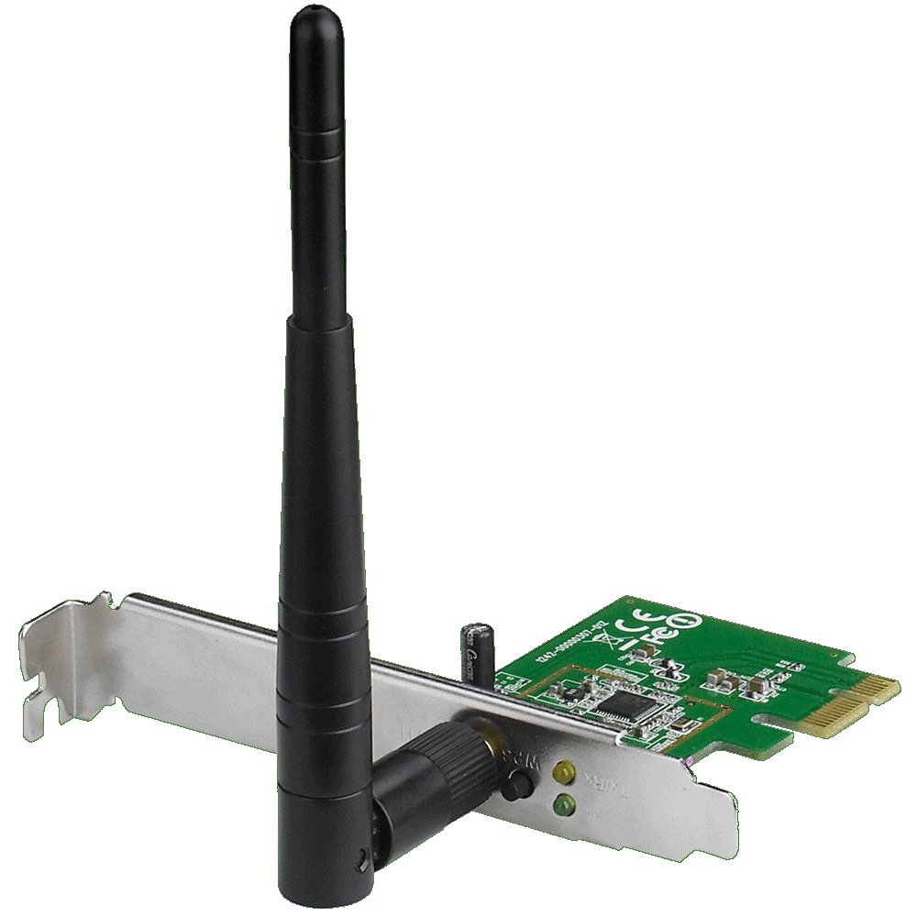
Wifi - Antenne
draadloze
netwerkadapter
interne of externe antenne
Notes:
Om gebruik te maken van draadloze netwerken, dienen de aangesloten computers uitgerust te zijn met een netwerkkaart met een WiFi-chip. Om het draadloze signaal zo goed mogelijk te kunnen opvangen, is zo’n netwerkkaart meestal uitgerust met een antenne. Dat kan een externe antenne zijn zoals bij insteekkaarten voor desktop computers, maar bij draagbare apparatuur zoals laptops, tablets en smartphones is zo’n antenne intern.

Slide 42
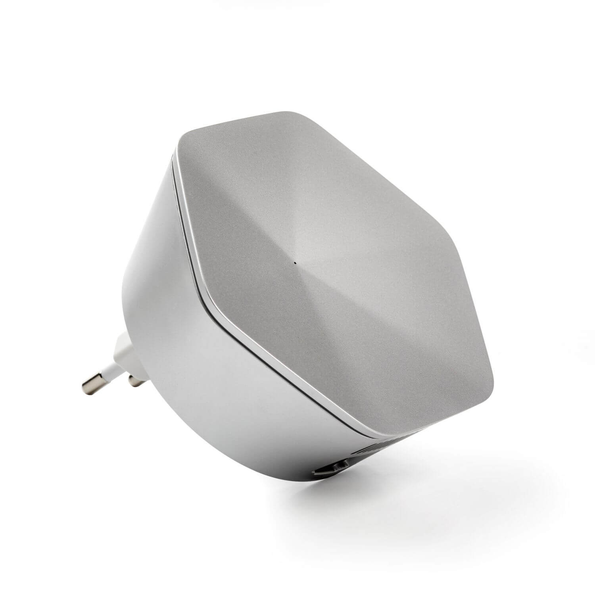
NAP – Network Access Point
Notes:
De draadloze netwerkkaart ontvangt het signaal van een basisstation dat verbonden is met een bekabeld netwerk. Zo’n basisstation wordt een NAP (network access point) genoemd

Slide 43
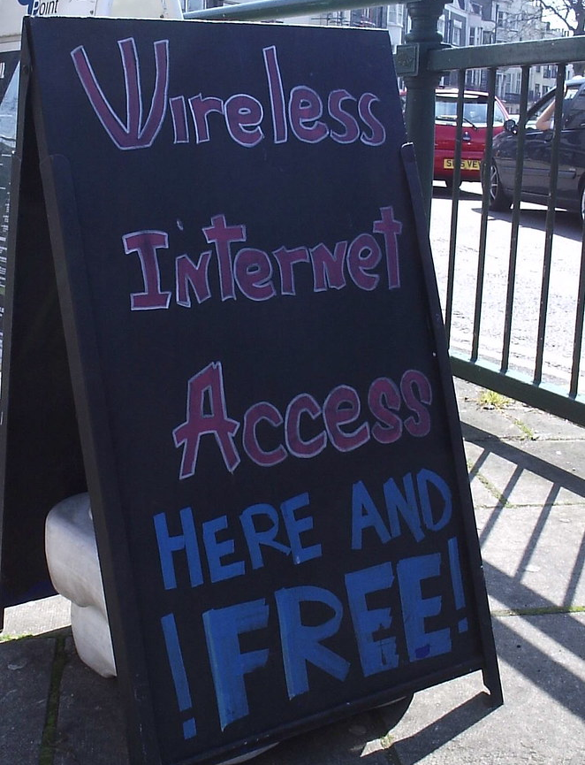
Hotspot
Notes:
Vaak vind je draadloze toegangen in bedrijven, openbare gebouwen, scholen en universiteiten, zodat werknemers, klanten of studenten met hun laptop rechtstreeks op het internet kunnen. Openbare plaatsen waar dit kan worden hotspots genoemd.

Slide 44
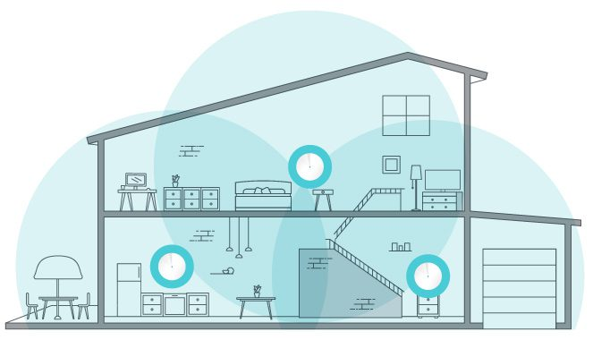
Mesh netwerk
Notes:
Mesh-netwerken zijn draadloze netwerken met meerdere toegangspunten, waarbij elke host op het netwerk elke andere host kan bereiken doordat de toegangspunten de signalen aan elkaar doorgeven. Indien je de access points correct opstelt, kan je zo een zeer uitgebreid draadloos netwerk realiseren rond één centraal toegangspunt dat voorzien is van een bekabelde toegang. Die wordt de portal of mesh gate genoemd. De access points geven gegevens door volgens de meest ideale route, waarbij erover wordt gewaakt dat geen enkel access point verzadigd geraakt. Dat heet congestion control. Dat vraagt wel wat rekenkracht en dat maakt access points voor mesh-netwerken duurder dan access points zonder die technologie. Bijkomend voordeel van mesh-netwerken is dat ze (seemless) roaming toelaten. Je kan dus met je smartphone of tablet rondlopen doorheen het netwerk, waarbij telkens een verbinding wordt gemaakt met het access point dat het beste signaal heeft, zonder dat je daar iets van merkt.

Slide 45
Alternatieve draadloze technieken
Irda
SWAP
Bluetooth
Z-Wave
Lifi
NFC
Notes:
Om apparaten lokaal met elkaar te laten communiceren bestaan er nog tal van ande-re draadloze technieken. Die zijn minder geschikt voor het verbinden van computers met een lokaal netwerk – niet alleen omdat de overdrachtssnelheden veel lager liggen, maar ook omdat de gebruikte protocollen niet altijd compatibel zijn met de heersende communicatieprotocollen. Voor draadloze computernetwerken blijft WiFi dus aangewezen.

Slide 46
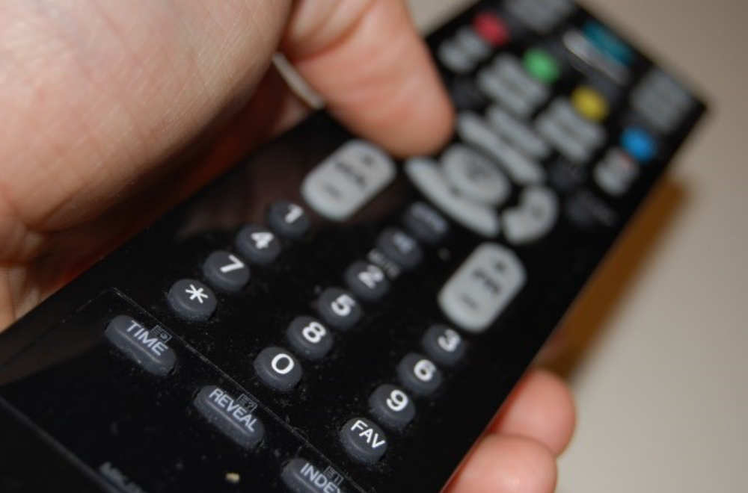
IrDA – Infrarood Data Association
Notes:
Het grootste probleem voor deze technologie is dat de zender en ontvanger visueel contact moeten houden. Indien een obstakel tussen zender en ontvanger komt te staan, valt de verbinding weg. Bovendien is de overbrugbare afstand beperkt tot slechts enkele meters en werkt het enkel tussen twee apparaten, niet voor een uitgebreid netwerk. Er werd wel geëxperimenteerd met infrarood peer-to-peer netwerkjes in de jaren 1990, maar het leverde nooit echt stabiele verbindingen op. De enige toepassing die het nog kent zijn afstandsbedieningen.

Slide 47
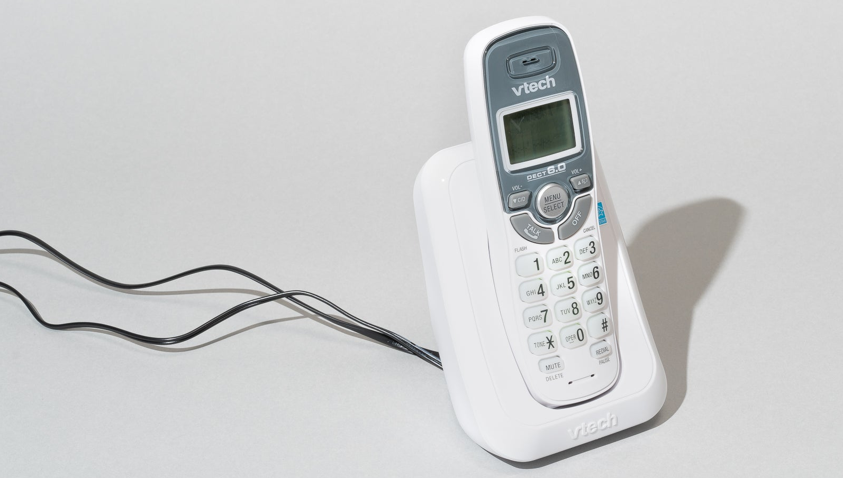
SWAP – Shared Wireless Access Protocol
Frequentie-hopping
Binnenhuistelefonie
Notes:
SWAP (shared wireless access protocol) staat ook bekend onder de naam HomeRF en was bedoeld voor thuisgebruik. Het werd ontwikkeld op basis van de DECT-standaard (Digital European Cordless Telecommunication) voor draadloze telefoon-toestellen.
SWAP maakt gebruik van de techniek van frequentie-hopping: het voortdurend wijzigen van de gebruikte frequentie binnen de frequentieband. Daardoor wordt de maximale bandbreedte benut en wordt afluisteren bemoeilijkt. De maximale gegevensoverdrachtssnelheid bedraagt 1,6 Mbit/s, al is in theorie 20 Mbit/s mogelijk. Het bereik is beperkt tot enkele tientallen meters en er kunnen tot 127 toestellen in één netwerk worden opgenomen. Obstakels tussen zender en ontvanger maken de communicatie niet onmogelijk, maar verzwakken wel het signaal.
Rond de millenniumwisseling leek het er even op dat SWAP een ernstige concurrent zou worden van WiFi, maar vooral toen Intel eind 2000 aankondigde volledig in te zetten op de toen nog gloednieuwe WiFi-standaard, verloor de SWAP-technologie erg snel terrein. Nu wordt het protocol enkel nog gebruikt voor binnenhuistelefonie.

Slide 48

Bluetooth
Korte afstand – max 10 meter
2,4 GHz
Notes:
Bluetooth is bedoeld voor goedkope radiolinks tussen draagbare computers, smartphones, draadloze luidsprekers, enz. De technologie maakt gebruik van microgolffrequenties op de 2,4 GHz band om gegevens over een korte afstand (tot 10 meter) en aan een vrij lage snelheid (maximaal 2 Mbit/s) te versturen – varianten die tot 24 Mbit/s haalden werden wel ontwikkeld, maar werden nooit in de officiële standaarden opgenomen. Toen het bedrijf in 1998 de Bluetooth Special Interest Group oprichtte, waarbij zich zowat alle grote bedrijven uit de IT-wereld aansloten, werd Bluetooth een internationaal verspreide standaard. In 2016 werd al de vijfde generatie van Bluetooth voorgesteld.

Slide 49
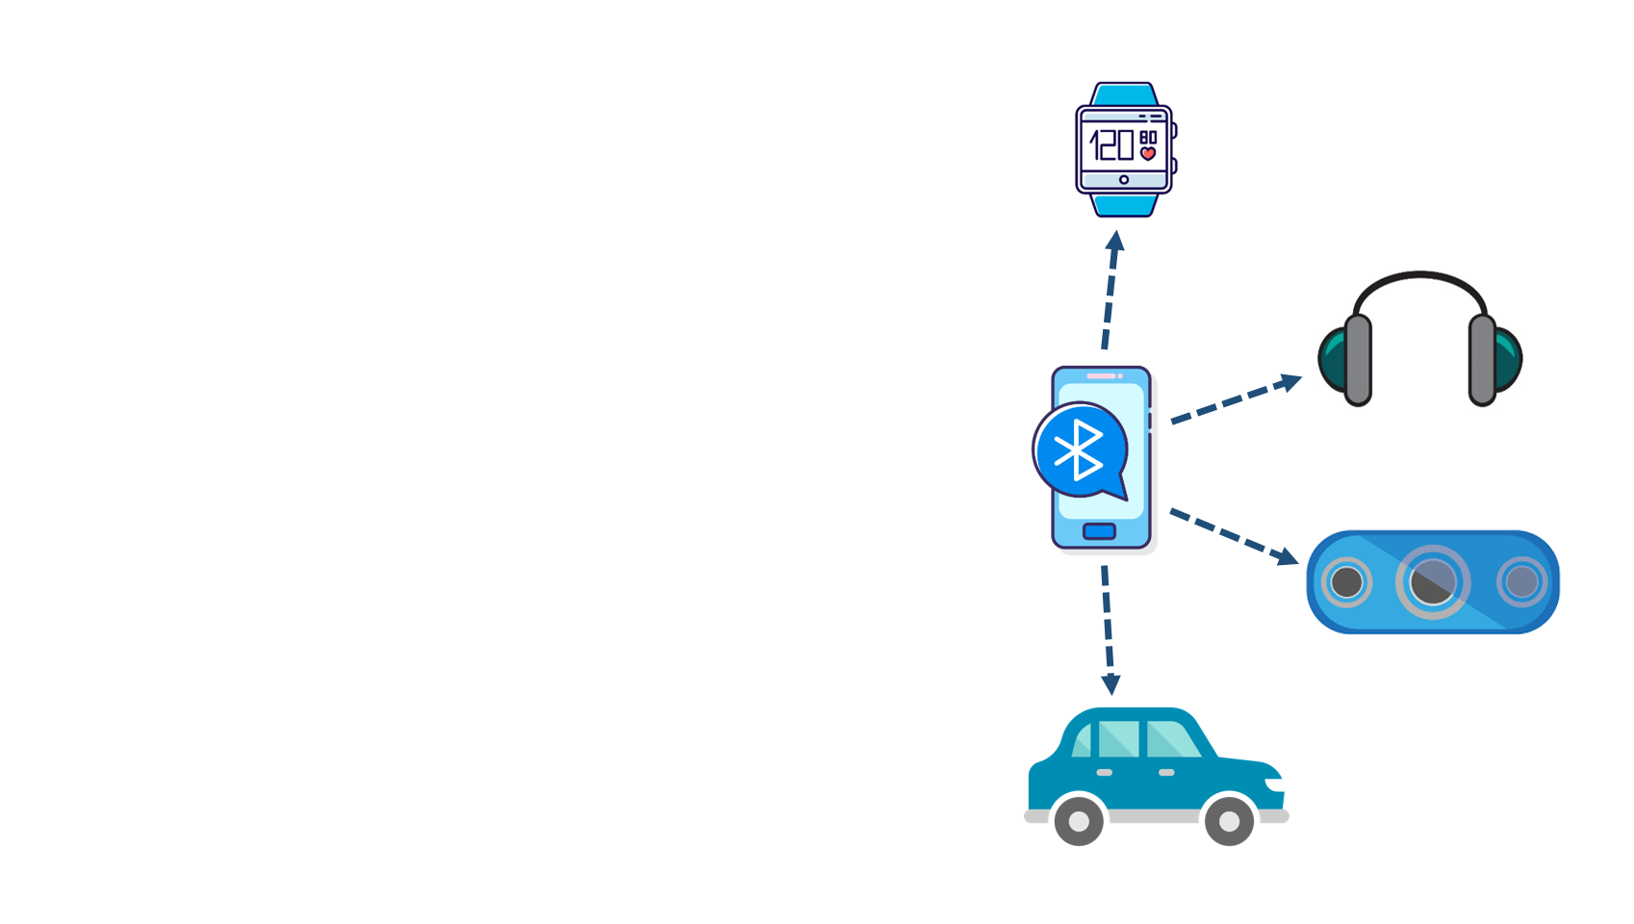
Bluetooth
slaves
max 8 apparaten
master
Notes:
Bluetooth creëert een lokaal netwerkje waarvan maximum acht andere apparaten deel kunnen uitmaken. Het eerste apparaat dat een Bluetooth-verbinding aangaat, wordt de beheerder van dat netwerk (master). Alle andere apparaten zijn dan slaven (slaves). Binnen een Bluetooth-netwerk kunnen apparaten zowel peer-to-peer communiceren als gecentraliseerd via de master.
Voor het opzetten van een echt computernetwerk is Bluetooth te beperkt. Daarom wordt Bluetooth voornamelijk gebruikt voor het overbrengen van bestanden tussen mobiele apparaten onderling of als verbinding tussen een mobiel apparaat en een randapparaat, zoals een headset, een printer of het geluidssysteem van een wagen. Vanaf Bluetooth 5 is de standaard ook klaargestoomd voor draadloze toepassingen van Internet of Things.

Slide 50
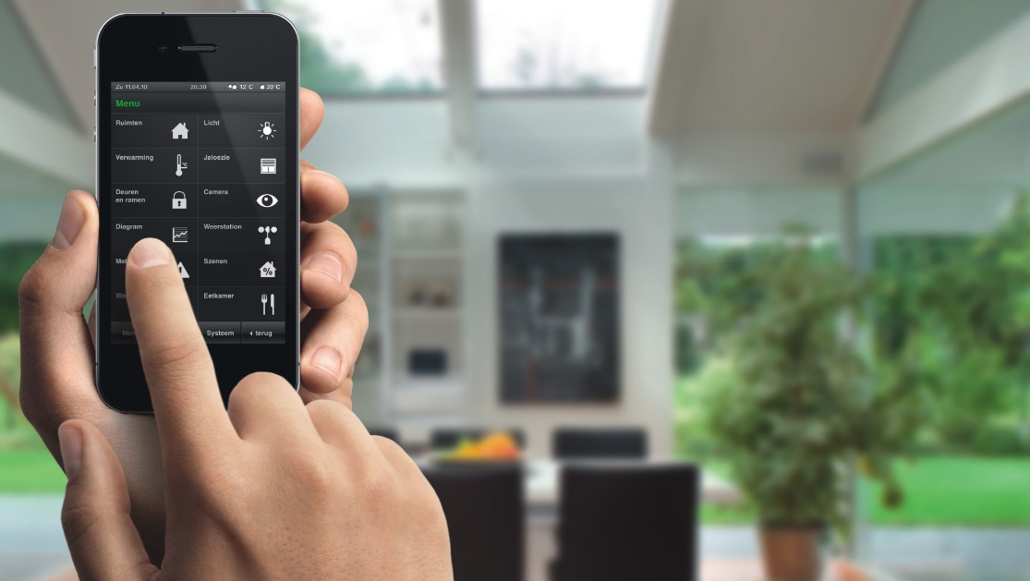
Z-Wave
domotica
zeer energiezuinig
lage overdrachtssnelheid
bidirectioneel
Notes:
Zoals vaak bij nieuwe evoluties strijden verschillende technieken om de universele standaard te worden. Bij domotica is dat Z-Wave, oorspronkelijk ontwikkeld door het Deense bedrijf Zensys maar nu eigendom van Silicon Labs. Deze technologie zet nog meer dan Bluetooth in op energiezuinigheid. Dat maakt de techniek uitermate geschikt voor schakelaars, camera’s en sensoren die deel uitmaken van het domotica-systeem van een smarthome. De overdrachtssnelheden zijn erg beperkt, maar voor een domoticasysteem is dat geen bezwaar. Dat communicatie bidirectioneel kan verlopen is wel belangrijk: zo kan niet alleen een commando naar een schakelaar worden gestuurd, maar bijvoorbeeld ook de status ervan opgevraagd.

Slide 51
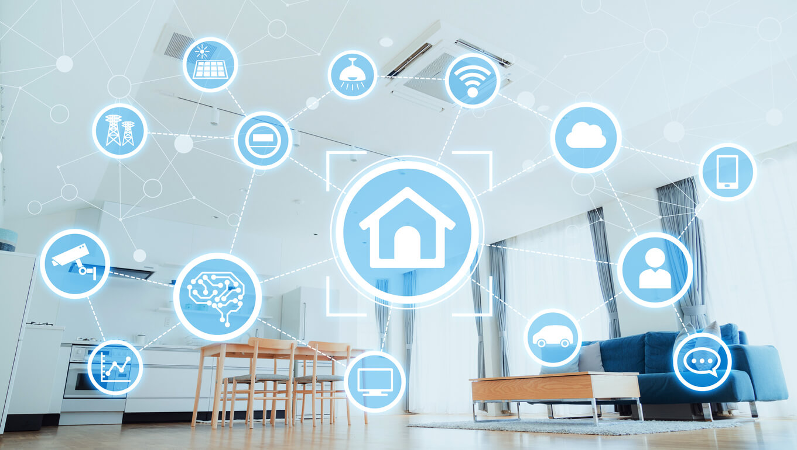
Z-wave : Mesh
max. 231 nodes
controller
Notes:
Alle onderdelen van een Z-Wave domoticasysteem – die worden nodes genoemd - maken deel uit van een mesh-netwerk dat aangestuurd wordt door de domotica-controller. Maximaal 231 nodes kunnen met die controller maar ook onderling met elkaar communiceren. Nodes die voorzien zijn van een vaste voeding en dus niet afhankelijk zijn van een batterij, kunnen gebruikt worden als tussenstations om signalen over te dragen naar nodes die niet rechtstreeks met de domoticacontroller kunnen communiceren. Dat gebeurt via vaste routes die door de controller eenmaal berekend en vanaf dan bewaard worden.

Slide 52

Zigbee
Concurrent van Z-Wave
2,4 GHz
Niet compatible met Z-Wave
> 65.000 nodes
Notes:
De grote concurrent van Z-Wave heet Zigbee. Die technologie is helemaal vergelijk-baar met Z-Wave maar maakt gebruik van de 2,4 GHz band. Dat betekent dat beide concurrenten niet compatibel zijn – al wordt daar wel aan gewerkt in nieuwere versies van beide technologieën. Omdat op de 2,4 GHz band al heel wat andere technieken actief zijn (WiFi, Bluetooth, microgolfovens, …) is de kans op storingen groter, al levert het in de praktijk zelden echte problemen op. Zigbee kan meer dan 65.000 nodes bedienen.

Slide 53
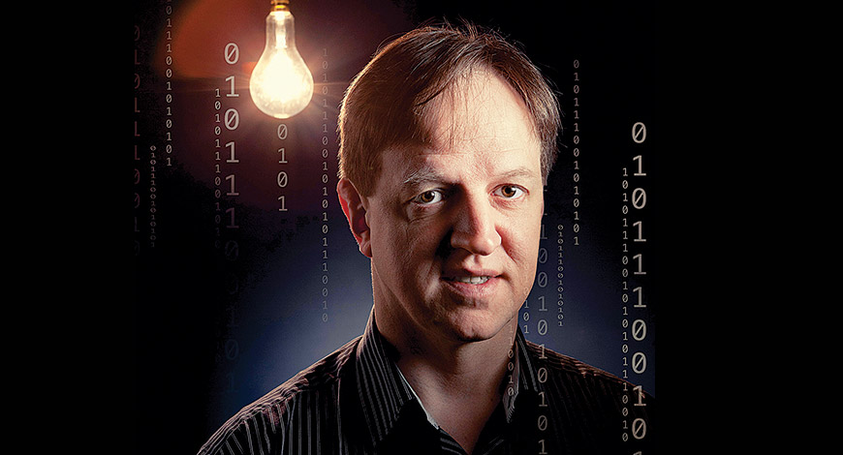
Lifi
2011 – Prof. Harald Haas – VLC: visible light communication
Notes:
LiFi werd ontwikkeld in 2011 door de Duitse professor Harald Haas onder de naam VLC (visible light communication). Daarbij wordt gebruik gemaakt van LED-lampen die aan een bijzonder hoge frequentie lichtflitsen uitzenden – een beetje zoals morsecode, maar dan miljoenen keren sneller. De techniek kan al in de praktijk gebruikt worden om personen in een ruimte heel precies te lokaliseren. Lichtsensoren in draagbare apparaten kunnen die lichtsignalen ook oppikken en er informatie uit halen.

Slide 54
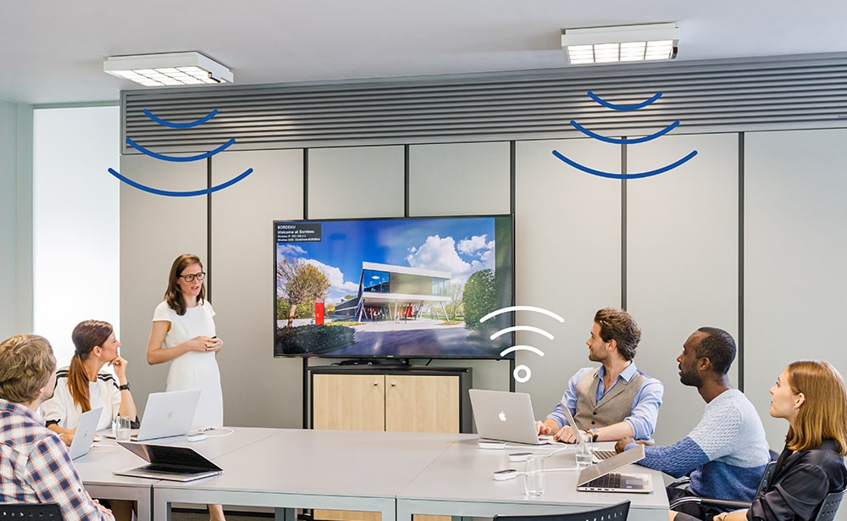
Lifi +
hoge overdrachtssnelheden
veilig
reflectie van licht volstaat
Notes:
Omdat LED-lampen miljarden keren kunnen flitsen per seconde – veel sneller dan het menselijk oog kan waarnemen – liggen de overdrachtssnelheden heel hoog. In theo-rie zijn snelheden van vele tientallen Gbit/s mogelijk. Bovendien is het een veiliger alternatief voor WiFi omdat licht binnen de muren van een ruimte blijft, in tegenstelling tot radiogolven. Hackers die willen inbreken in een LiFi-netwerk moeten zich dus al fysiek in dezelfde ruimte bevinden. Het is niet noodzakelijk dat zender en ontvanger elkaar steeds in elkaars zicht staan, zoals bij infrarood-communicatie. Reflecties van het licht door bijvoorbeeld een muur volstaan om de verbinding in stand te houden, al heeft dit wel een negatieve invloed op de overdrachtssnelheid.

Slide 55
Lifi +
hoge overdrachtssnelheden
veilig
reflectie van licht volstaat
minder schadelijk
geen interferentie
geen wettelijke beperkingen
bestaande verlichting kan aangepast worden
Notes:
Licht heeft bovendien veel minder schadelijke effecten op de gezondheid dan radio-golven en stoort andere elektronische apparatuur niet, wat interessant is voor bijvoorbeeld ziekenhuizen of vliegtuigen. Bestaande LED-verlichting kan in veel gevallen aangepast worden voor LiFi. Tenslotte kent het lichtspectrum geen wettelijke beperkingen.

Slide 56
Lifi -
enkel binneskamers
zenders in elke ruimte
licht steeds branden
sterk omgevingslicht
Notes:
Toch zijn er ook flink wat nadelen verbonden aan deze techniek. Het werkt om evi-dente redenen enkel binnenskamers en waar met WiFi één access point volstaat om je hele huis van een draadloos netwerk te voorzien, moet je voor LiFi zenders in elke ruimte installeren. Bovendien moet voor LiFi het licht steeds branden, wat een negatieve impact heeft op het energieverbruik, terwijl andere krachtige lichtbronnen als invallend zonlicht een spelbreker kunnen zijn

Slide 57
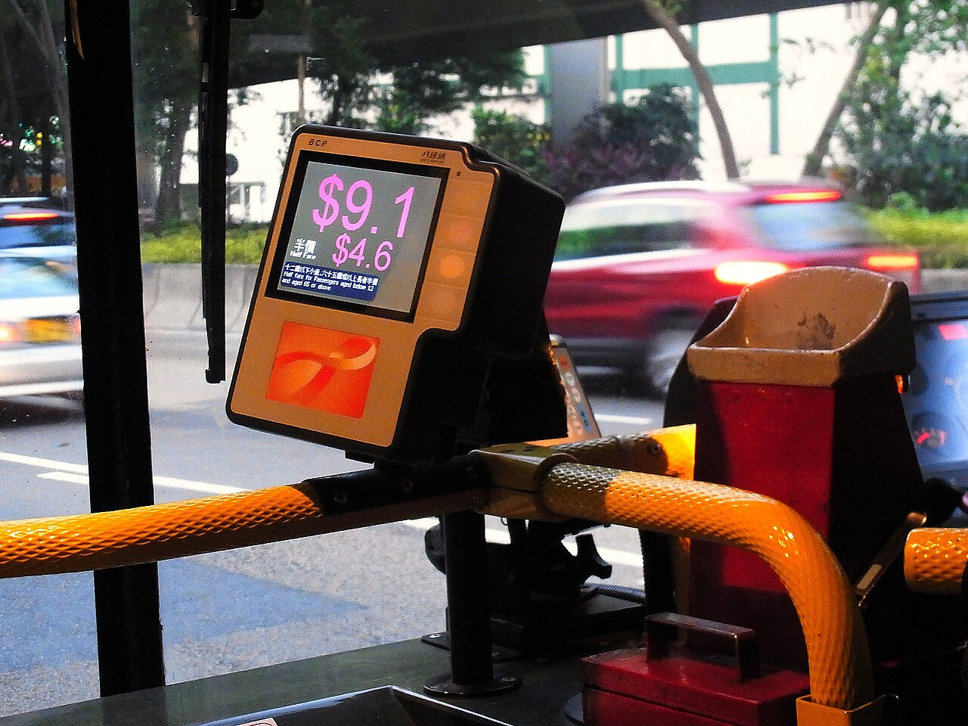
NFC – Near-Field Communication
Notes:
NFC is een technologie die gebruikt maakt van een chip om korte afstand boodschappen te versturen.
Zoals de chip in een bankkaart voor contactloos te betalen.

Slide 58
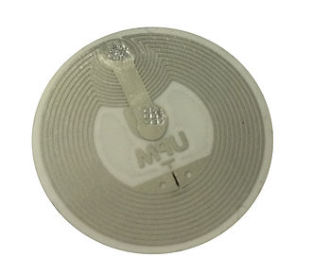
NFC-tag

Slide 59
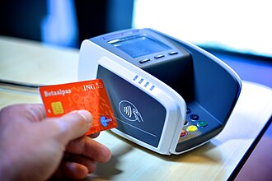
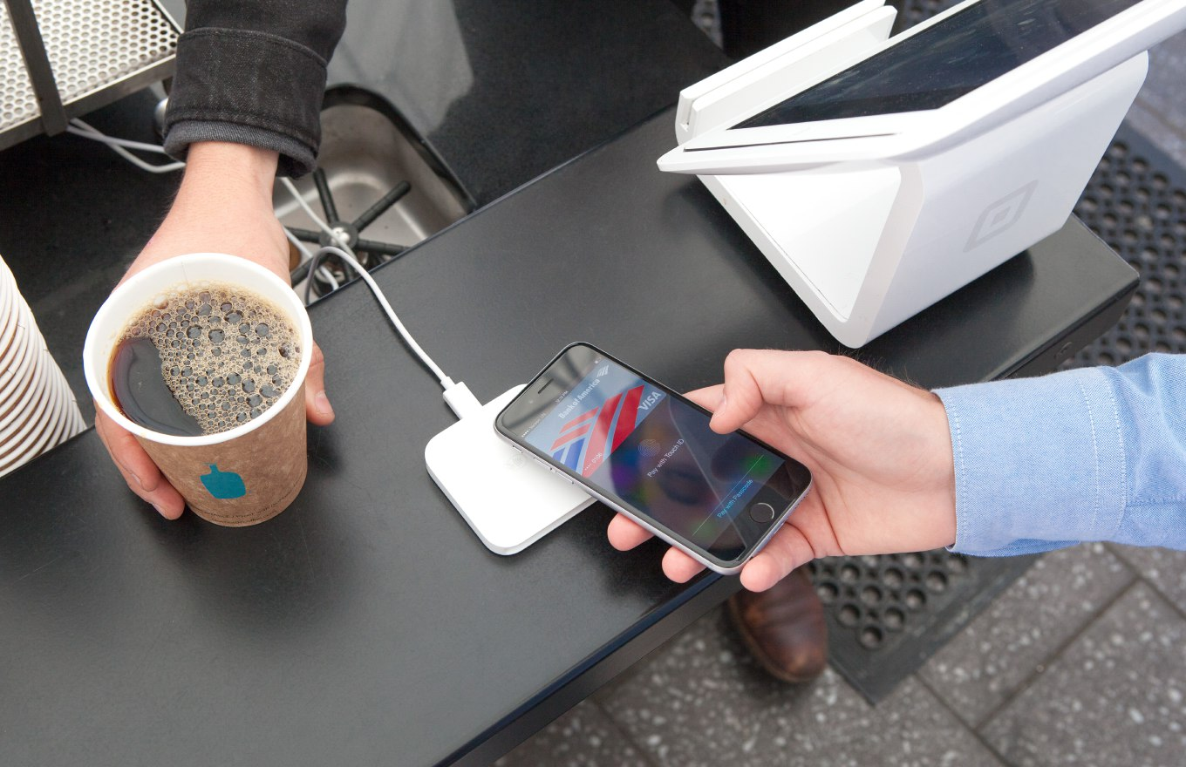
NFC-toepassingen

Slide 60
Netwerkverdeeldozen

Slide 61
Netwerkverdeeldozen
Alle toestellen in een netwerk die verschillende apparaten van het netwerk met elkaar verbinden
Poorten => contacten voor kabels
Notes:
Met “netwerkverdeeldozen” worden alle toestellen in een netwerk bedoeld, die ver-schillende apparaten van het netwerk met elkaar verbinden. In zo’n netwerkverdeeldoos worden de netwerkkabels van computersystemen op het netwerk ingeplugd in contacten, die men poorten noemt. Vaak worden de begrippen repeater, hub, bridge, switch, router en gateway losjes door elkaar gebruikt. Toch heeft elk type netwerk-verdeeldoos specifieke functies.

Slide 62
Repeater en hub
toepassingslaag
Geeft signaal versterkt door
Geen controlefunctie
Geen IP-adres
presentatielaag
sessielaag
transportlaag
netwerklaag
verbindingslaag
fysieke laag

Slide 63
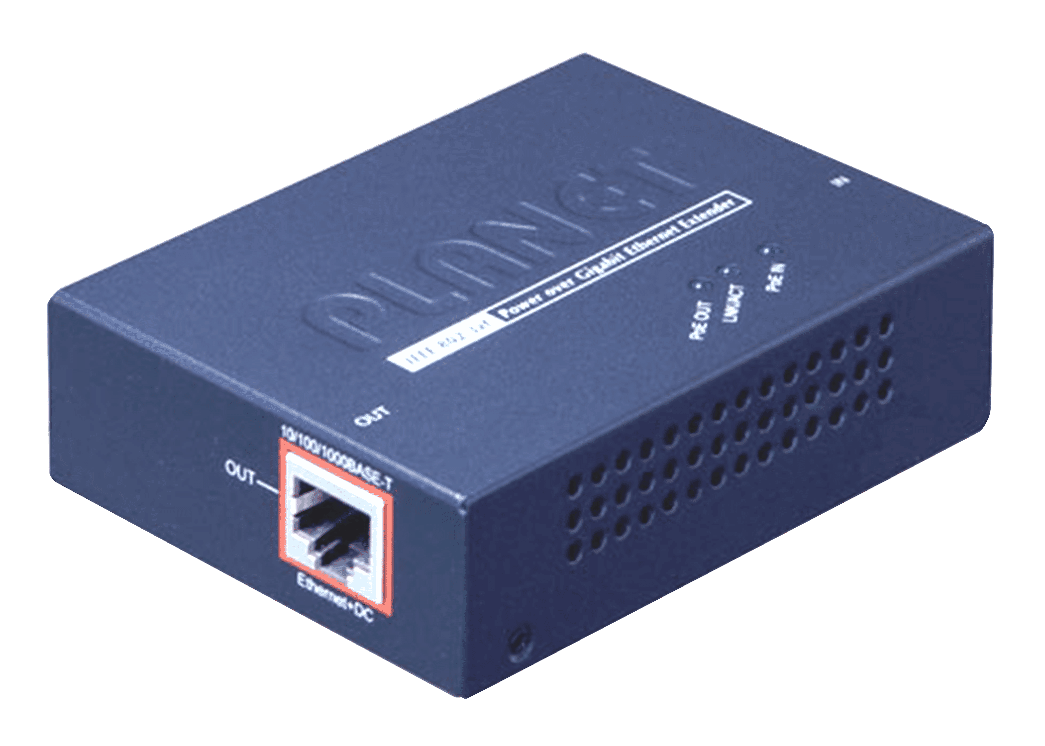
Repeater
Notes:
Gegevens worden door de kabels getransporteerd via een elektrisch signaal dat verzwakt over een grotere afstand. Wanneer afstanden moeten overbrugd worden die groter zijn dan het maximale bereik van een kabelsoort, wordt er gebruik gemaakt van een repeater.
Die vangt de elektrische signalen op de netwerkkabel in beide richtingen op, regenereert ze om eventuele storingen weg te halen en geeft ze versterkt weer door.
Een repeater is het eenvoudigste toestel om een lokaal netwerk uit te breiden. Ze hebben geen controlefunctie en zullen corrupte informatiepakketten of foutieve transmissies gewoon doorgeven.
Ze hoeven daarom ook niet als dusdanig herkend of aangesproken te worden door de andere actieve netwerkcomponenten en krijgen geen eigen IP-adres. Ze zijn enkel werkzaam op de fysieke laag in het OSI reference model.
Het aantal repeaters dat tussen twee uiterste werkstations van een Ethernet-netwerk kan geplaatst worden is beperkt tot vier.

Slide 64
Repeater
repeater

Slide 65
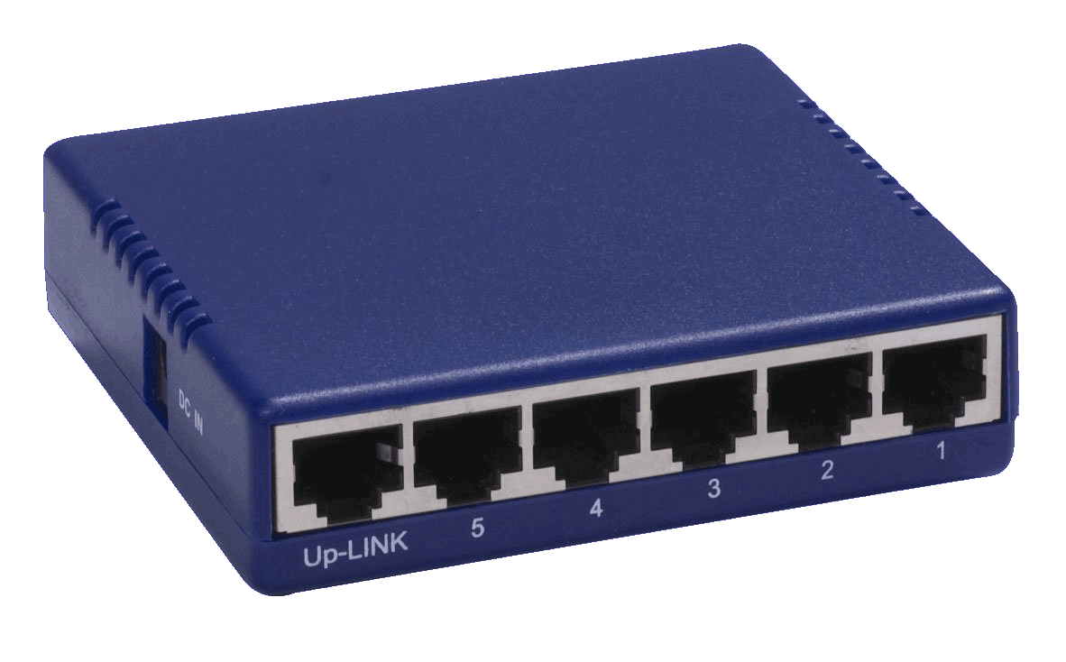
Hub
Notes:
Een repeater met meerdere poorten noemen we een hub.

Slide 66
Hub
repeater
Notes:
Het begrip hub verwees aanvankelijk naar een centraal punt in het netwerk waar netwerkbekabeling samenkwam. In die tijd deden hubs niet veel meer dan het doorgeven van het signaal op alle poorten. Tegenwoordig hebben netwerkverdeeldozen veel meer intelligentie in huis dan dat.
Die worden dan switches genoemd. Omdat hubs en switches uiterlijk sterk op elkaar gelijken, worden beide vaak door elkaar gehaald, maar bedenk dat gewone hubs niet meer bestaan en volledig vervangen werden door switches.

Slide 67

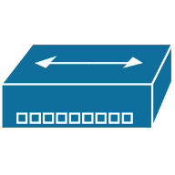
Hub
Notes:
Vanaf iedere computer in het netwerk vertrekt een kabel naar de hub die dan de onderlinge verbindingen tussen de computers regelt.
Wanneer er een slechte verbinding ontstaat met één computer hebben de andere computers in het netwerk daar geen last van.
De gegevensstroom wordt doorgestuurd wordt naar alle aangesloten toestellen. De beschikbare bandbreedte wordt gewoon gedeeld door het aantal aangesloten werkstations, ongeacht de behoefte.

Slide 68
hub
passieve hub
actieve hub
hub
Notes:
Wanneer een hub louter fungeert als verbindingsstuk tussen de computers, dan spreekt men van een passieve hub.
Heeft de hub ook de mogelijkheid om het signaal te versterken zoals een repeater, dan noemen we dat een actieve hub.

Slide 69
Hub – Uplink-poort
Notes:
De meeste hubs beschikken over 4 tot 24 poorten, maar er bestaan ook exemplaren met meer poorten. Je kan ze met elkaar verbinden door middel van een speciale uplink-poort om op die manier meerdere poorten ter beschikking te hebben.

Slide 70
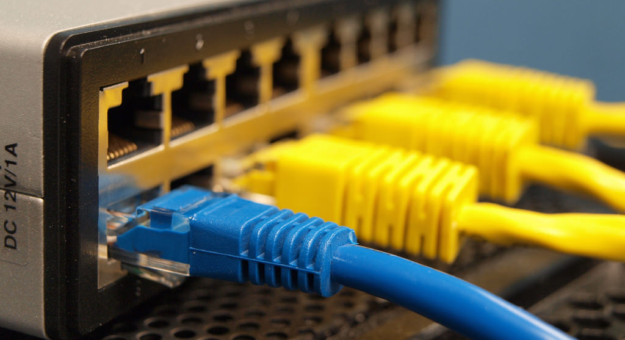
Switch(ing hub)
Notes:
Een switch (kort voor switching hub) lijkt uiterlijk erg op een gewone hub.

Slide 71
Switch
toepassingslaag
Zoals een hub maar met intillegentie
presentatielaag
sessielaag
transportlaag
netwerklaag
op basis van MAC-adressen
verbindingslaag
fysieke laag
Notes:
Een switch is actief in de verbindingslaag, de tweede laag van het OSI reference model, en hanteert MAC-adressen om te bepalen op welke poort pakketjes moeten worden doorgegeven.

Slide 72
Switch
dit is een bericht
switch
dit is een bericht
bericht enkel naar geadresseerde computer
dit is een bericht
dit is een bericht
hub
dit is een bericht
dit is een bericht
Notes:
zal de informatie enkel doorgeven aan de geadresseerde computer. De andere computers worden dus niet belast met overbodig netwerkverkeer dat niet voor hen bestemd is.

Slide 73
Switch
switch
bandbreedte toegewezen naar behoefte
hub
Notes:
Bovendien verdeelt een switch de beschikbare bandbreedte niet gelijkmatig over alle werkstations, maar wel naargelang de behoefte. Zo kan een computer bij het downloaden van een bestand over het netwerk gebruik maken van de volledige bandbreedte van de switch, als er op dat ogenblik geen enkele andere computer informatie verstuurt of ontvangt van het netwerk. Dat verhoogt de overdrachtssnelheid over het hele netwerk en verkleint de kans op botsingen.

Slide 74

Switch
MAC-tabel
192.168.0.5
55:66:77:88:99:00
Poort | IP | MAC
192.168.0.1
11:22:33:44:55:66
192.168.0.4
44:55:66:77:88:99
192.168.0.2
22:33:44:55:66:77
192.168.0.3
33:44:55:66:77:88
192.168.0.1 wil een bericht sturen naar 192.168.0.5
Notes:
Die MAC-adressen worden, gekoppeld aan de juiste poort, bewaard in een MAC-tabel in het geheugen van de switch. Die tabel is bij aanvang leeg. De switch leert de MAC-adressen van alle aangesloten computers kennen wanneer die berichten beginnen verzenden.
Als de computer op poort 1 een bericht verzendt, controleert de switch de header-informatie van het eerste frame. Daarin bevindt zich het MAC-adres van de verzendende computer.

Slide 75
Switch - Flooding
192.168.0.5
55:66:77:88:99:00
Poort | IP | MAC
1 | 192.168.0.1 | 11:22:33:44:55:66
192.168.0.1
11:22:33:44:55:66
192.168.0.4
44:55:66:77:88:99
192.168.0.2
22:33:44:55:66:77
192.168.0.3
33:44:55:66:77:88
flooding
Notes:
Dat MAC-adres wordt vervolgens bewaard in de MAC-tabel bij poort 1. Op dezelfde manier leert een switch van alle toestellen op welke poort aangesloten ze zijn. Wanneer een bericht verzonden wordt dat bedoeld is voor een computer met een MAC-adres dat nog niet gekend is in de MAC-tabel, dan wordt dat bericht verzonden naar alle aangesloten apparaten waarvan het MAC-adres op dat ogenblik nog niet bekend is, in de hoop op die manier toch de bestemmeling te bereiken.
Dat wordt flooding genoemd.

Slide 76
Switch
192.168.0.5
55:66:77:88:99:00
Poort | IP | MAC
1 | 192.168.0.1 | 11:22:33:44:55:66
5
55:66:77:88:99:00
192.168.0.1
11:22:33:44:55:66
192.168.0.4
44:55:66:77:88:99
192.168.0.5
192.168.0.2
22:33:44:55:66:77
192.168.0.3
33:44:55:66:77:88
Notes:
De computer met het IP-adres 192.168.0.5 herkent het IP-adres en stuurt een antwoord met daarin zijn MAC-adres. Die bewaart de switch op zijn beurt in de MAC-tabel.

Slide 77
Switch
192.168.0.5
55:66:77:88:99:00
Poort | IP | MAC
1 | 192.168.0.1 | 11:22:33:44:55:66
5
55:66:77:88:99:00
192.168.0.1
11:22:33:44:55:66
192.168.0.4
44:55:66:77:88:99
192.168.0.5
Het bericht kan worden geleverd aan 192.168.0.5
192.168.0.2
22:33:44:55:66:77
192.168.0.3
33:44:55:66:77:88
Notes:
Het bericht kan nu worden afgeleverd aan 192.168.0.5.

Slide 78
Switch
Poort | IP | MAC
1 | 192.168.0.1 | 11:22:33:44:55:66
dynamische entries
5
55:66:77:88:99:00
192.168.0.5
statische entries
Het bericht kan worden geleverd aan 192.168.0.5
Notes:
De inhoud van de MAC-tabel ligt niet voor eeuwig vast. Meestal worden entries in de MAC-tabel slechts enkele minuten bewaard. Heel wat switches bieden de mogelijkheid aan netwerkbeheerders om die tijd zelf in te stellen. Vaak kunnen beheerders eveneens bepaalde MAC-adressen permanent vastleggen in de MAC-tabel. Dat worden dan statische entries genoemd (tegenover dynamische entries voor MAC-adressen die de switch zelf heeft geleerd). Dit kan gedaan worden om de vertragende effecten van flooding tegen te gaan, maar aangezien de prestatiewinst doorgaans erg gering is, houden netwerkbeheerders zich daar zelden mee bezig.

Slide 79
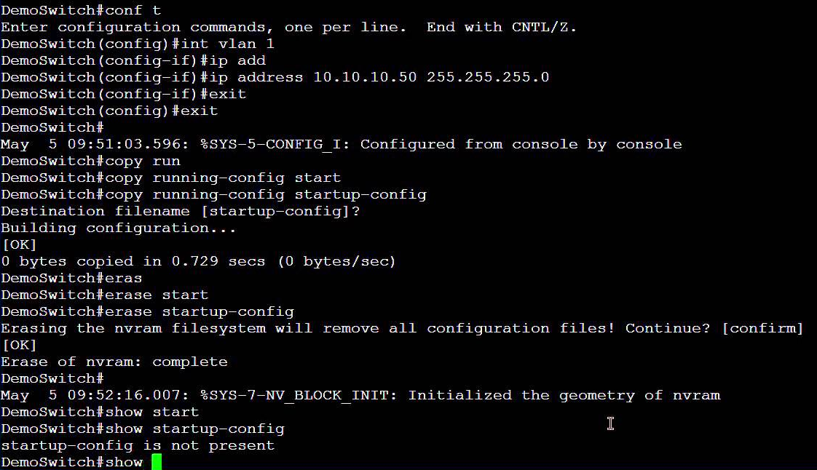
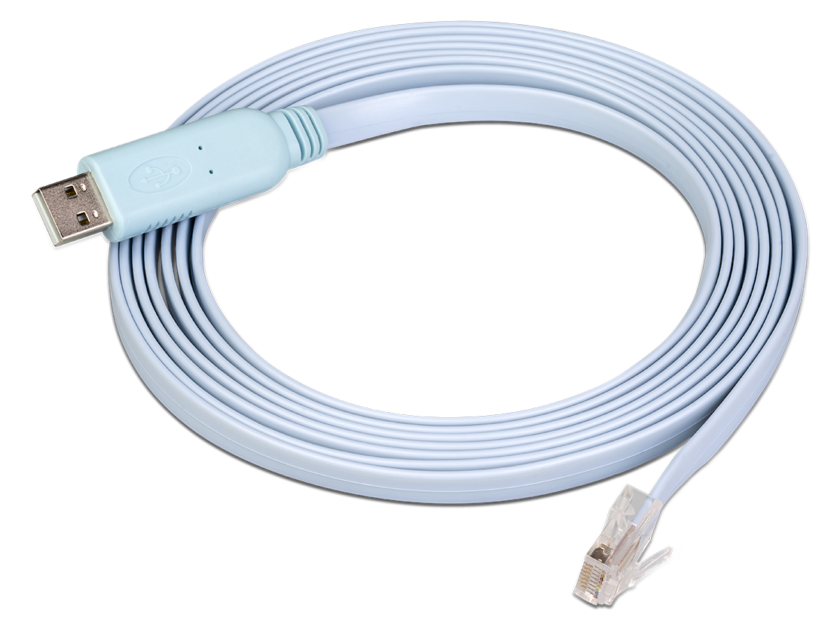
Managed Switch
Notes:
Wanneer de netwerkbeheerder zelf instellingen kan wijzingen in de switch, spreken we van een managed switch. Netwerkbeheerders verbinden zo’n switch dan met een computer door middel van een speciale consolekabel en
gebruiken UNIX-gebaseerde tekstcommando’s om instellingen te wijzigen.

Slide 80
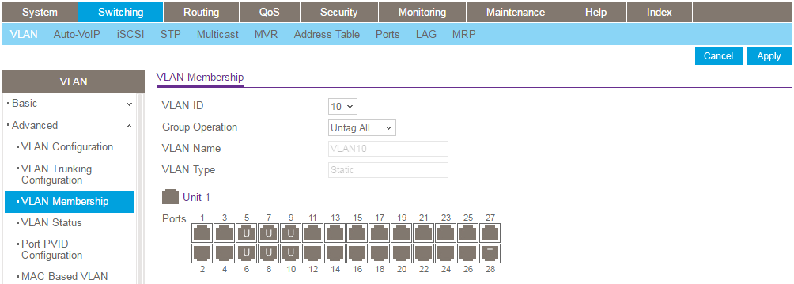
Managed Switch
via IP-adres
via cloudportal
Notes:
Tegenwoordig kan het beheer ook via een webinterface. Via de browser van eender welke computer op het netwerk maakt de beheerder dan contact met het IP-adres van de switch. Nadat correct op de switch werd aangemeld, kan de netwerkbeheer-der allerlei instellingen op de switch aanpassen, zoals de naam van de switch, het statische IP-adres enzovoort. Via dezelfde webinterface kan de beheerder boven-dien alle informatie bekomen betreffende de werking van de switch.
Steeds meer fabrikanten laten de configuratie van een switch toe via een meegeleverde inlog-naam en wachtwoord op een portaalwebsite op het internet. Dat wordt dan een cloudportal genoemd.

Slide 81
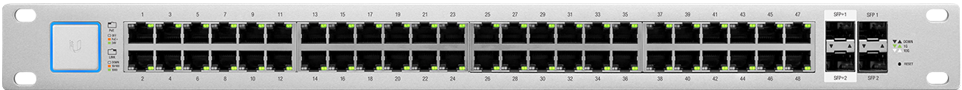


Stack
Notes:
De meeste switches beschikken over 4 of meer gewone poorten. Heb je niet voldoende met het aantal beschikbare poorten op één switch, dan kan je verschillende switches met elkaar koppelen. We spreken dan van een stack en dat werkt het best als alle switches in de stack van hetzelfde merk zijn. De afzonderlijke switches vormen dan samen één logische switch in het netwerk.

Slide 82
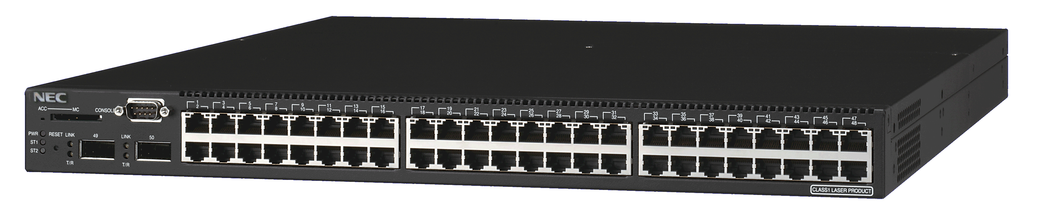
Store & Forwarding
Frame per Frame doorgeven
Buffer
frame
Notes:
Switches handelen voortdurend een heleboel verbindingen af. De techniek waarmee ze dat doen heet frame switching. De verbinding tussen twee computers duurt net lang genoeg om een frame door te geven. Voor een volgend frame moet een nieuwe verbinding worden gemaakt. Tussen die frames door kunnen echter andere verbindingen tot stand worden gebracht voor het doorgeven van frames tussen andere computers. Er bestaan drie technieken om frames door te sturen.
Een frame wordt eerst volledig ingelezen en wordt pas daarna doorgegeven. Dat heet store & forward. Switches die volgens deze techniek werken controle-ren de frames ook op fouten. Dat zorgt voor een beetje vertraging van het net-werkverkeer, maar zo worden er wel veel corrupties voorkomen en gaan er minder corrupte frames over het netwerk zwerven. Voor het tijdelijk bewaren van de frames wordt een buffergeheugen gebruikt.

Slide 83
Cut Through / Hot Potato
Bit per Bit doorgeven
Notes:
Zodra van een binnenkomend frame het MAC-adres van de bestemmeling gelezen is, wordt het frame al onmiddellijk doorgestuurd naar de bestemmeling, zelfs al werden alle gegevens van het frame op dat moment nog niet ontvangen. Bit voor bit wordt het frame dan van de ene poort rechtstreeks naar de andere poort doorgegeven. De gegevensoverdracht gaat dan sneller, maar door het ontbreken van een foutcontrole kunnen corrupte frames rondgestuurd worden of zijn botsingen op het netwerk mogelijk. Deze manier van doorgeven van frames wordt cut through of de hot potato-strategie genoemd. De meeste switches ondersteunen beide technieken (store & forward en cut through). Ze gebruiken dan standaard het principe van cut through, tot een bepaald niveau van fouten werd bereikt. Daarna wordt er overgeschakeld op store & forward. Op die manier wordt zolang mogelijk gebruik gemaakt van de hoogste doorvoersnelheid.

Slide 84
Fragment Free
64bit per 64bit doorgeven
Notes:
Bij fragment free worden de eerste 64 bytes van een frame ingelezen, waarna het frame al doorgestuurd wordt naar de bestemmeling, zelfs al werd het hele frame nog niet ontvangen. Er kan dan al een foutcontrole worden uitgevoerd op die eerste 64 bytes – de meeste fouten komen immers in die eerste bytes voor. Toch blijft de vertraging beperkt, aangezien niet eerst het volledige frame moet worden ingelezen.
Wanneer een switch de drie technieken aankan, zal die over het algemeen op basis van een eigen analyse van het netwerkverkeer autonoom kunnen beslissen welke techniek gebruikt zal worden. Op sommige switches kan je als netwerkbeheerder zelf de gebruikte techniek instellen.

Slide 85

Bridge
controleert frames
Notes:
Een bridge is een apparaat dat twee netwerksegmenten met elkaar verbindt en ge-gevens van het ene netwerksegment naar het andere kopieert. Dat gebeurt enkel indien die gegevens ook daadwerkelijk voor het andere netwerksegment bedoeld zijn.
Een bridge heeft dus een controlerende functie: ze kijkt elk frame dat verstuurd wordt na op haar adressering. Hierdoor hebben de verschillende netwerksegmenten geen last van het gegevensverkeer van de andere segmenten. De totale beschik-baarheid van het netwerk verhoogt daardoor en de kans op botsingen verkleint. Bovendien zullen corrupte frames enkel nog in het lokale netwerksegment kunnen bewegen.

Slide 86
Bridge
ingebouwde bridge-functie in
moderne managed switches
Notes:
Moderne switches worden doorgaans uitgerust met een bridge-functie. Zij combineren de voordelen van een switch met die van een bridge. Met een dergelijke switch kan je het netwerk segmenteren zonder dat daarvoor een aparte bridge nodig is. Er staat geen limiet op het aantal bridges in een netwerk. In de praktijk worden ze enkel toegepast in uitgebreide netwerken.

Slide 87
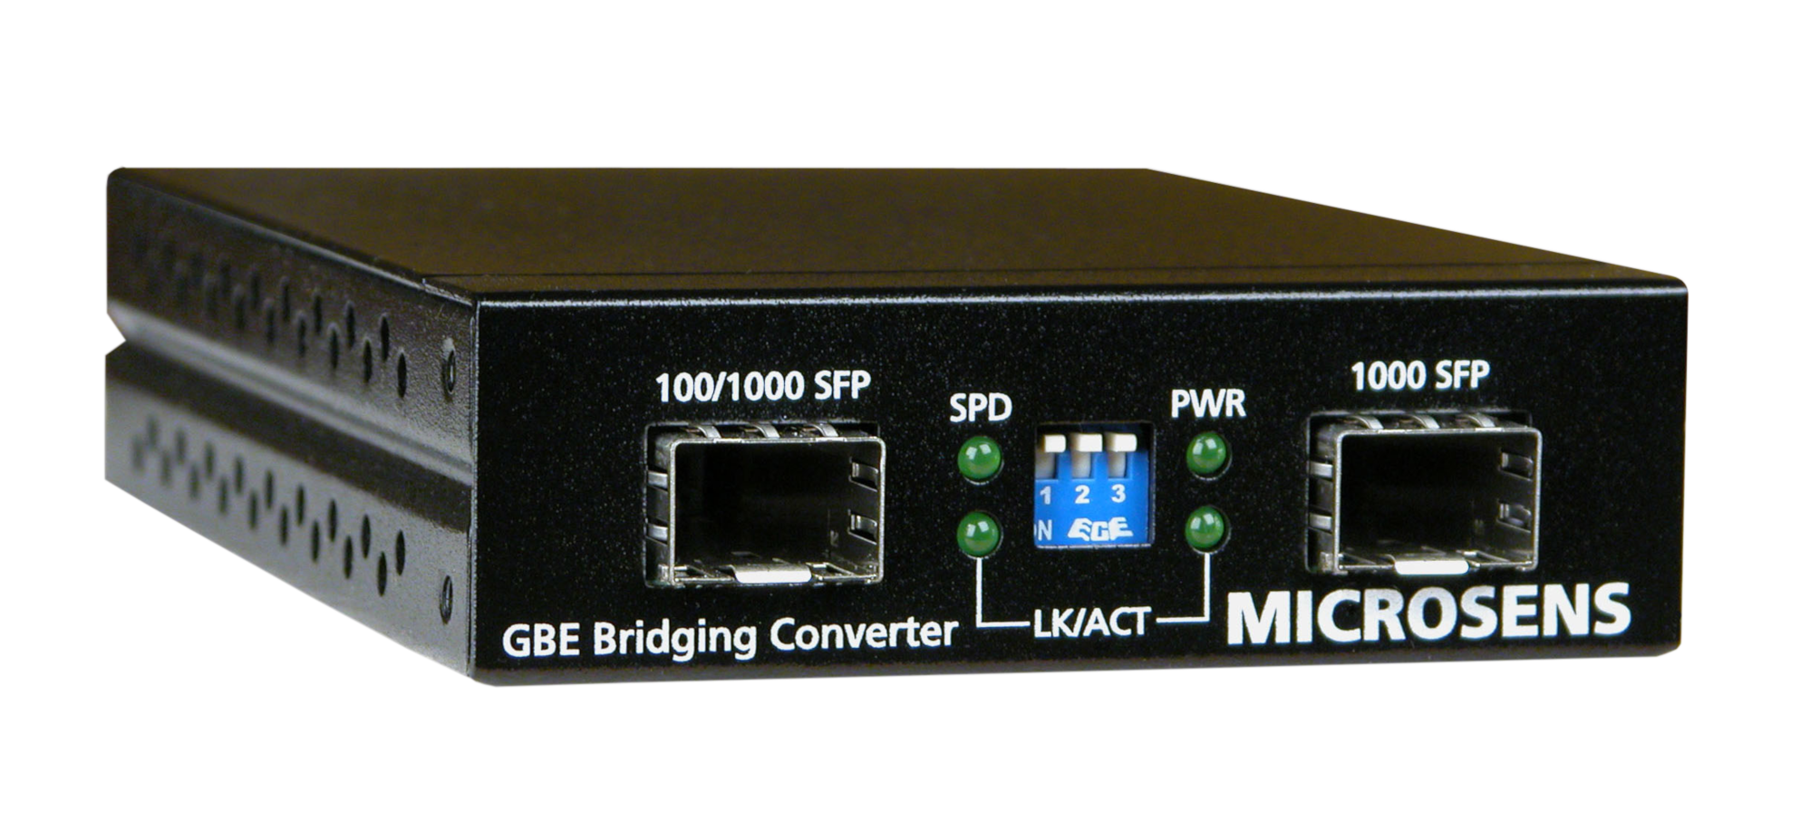
Converting Bridge
Notes:
Het begrip bridge wordt eveneens gebruikt voor toestellen die verschillende types van netwerken aan elkaar kunnen koppelen. Dat kunnen dan netwerken zijn met een verschillende topologie, een andere bekabeling of een afwijkend toegangsprotocol. Correcter is het om in dat geval te spreken van een converting bridge. Niet altijd beschikt zo’n converting bridge over een echte bridge-functie zoals hierboven beschreven, waardoor de naamgeving nog verwarrender wordt.

Slide 88
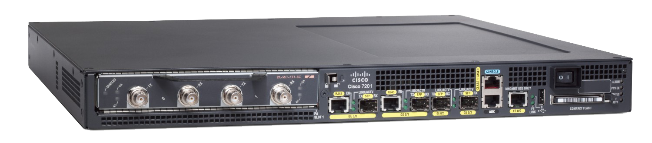
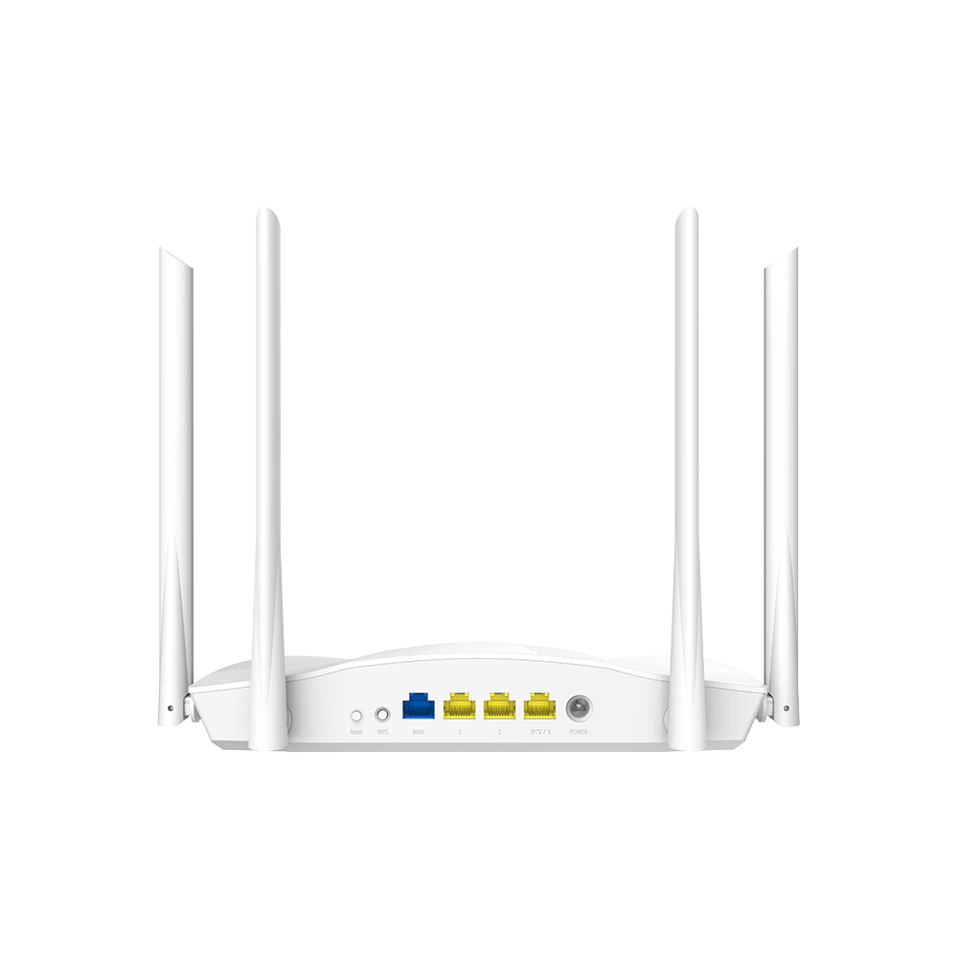
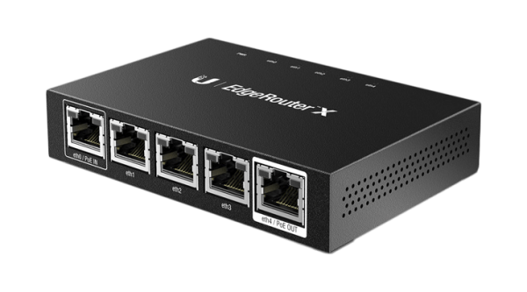
Router
Notes:
Routers bestaan in verschillende vormen, van grote toestellen die in professionele netwerken in racks kunnen worden ingebouwd, tot kleine routertjes voor thuisnetwerken. Bij draadloze access points voor thuisnetwerken zit vaak ook een router ingebouwd. Ze worden dan ook draadloze routers genoemd.

Slide 89


Router
Notes:
Routers zijn niet bedoeld om individuele computers maar om netwerken aan elkaar te koppelen. Ze zijn via één poort verbonden met het lokaal netwerk en met één of meer poorten verbonden met andere routers op het internet.

Slide 90
Router
toepassingslaag
presentatielaag
sessielaag
transportlaag
netwerklaag
Op basis van IP-adres
verbindingslaag
fysieke laag
Notes:
De routering gebeurt niet op basis van MAC-adres maar op basis van het IP-adres. Een router is dan ook een apparaat dat actief is op de netwerklaag, de derde laag van het OSI reference model.

Slide 91

WNAP – Wireless Network Access Point
Notes:
Basisstations voor WiFi-netwerken worden WNAP (wireless network access point), NAP (network access point) of kortweg AP (access point) genoemd. Soms gebruikt men ook het begrip draadloze router, maar helemaal correct is dat niet. Zelfs al beschikken ze over een router-functie, dan werkt die functie niet via het draadloze maar via het bekabelde signaal. Een NAP is eerder het draadloze equivalent van een converting bridge – de benaming draadloze bridge zou dus dichter bij de waarheid liggen.

Slide 92




WNAP – Wireless Network Access Point
Notes:
Een NAP is een apparaat dat ingeplugd wordt in een klassiek bekabeld netwerk door middel van een gewone UTP-kabel of die het signaal van een ander NAP opvangt en weer doorgeeft aan de werkstations. Het verstuurt permanent een signaal, zodat de draadloze werkstations voortdurend verbonden blijven. Soms beschikken NAP’s ook over enkele bijkomende poorten voor netwerkkabels, zodat ze tegelijk ook als switch voor een klein bekabeld netwerkje kunnen ingezet worden.

Slide 93
WNAP - Antennes
interne antenne(s)
externe antenne(s)
Notes:
De meeste NAP’s beschikken over één, twee of drie antennes – al zijn die bij sommige modellen niet zichtbaar want ingebouwd in de behuizing van het apparaat. Toestellen met twee of drie antennes zorgen voor een merkelijk betere ontvangst. Ze gaan immers plaatselijke signaalzwakte door reflectie tegen. Staat een NAP bij een muur, dan kan het signaal dat een antenne uitstuurt teruggekaatst worden. Komen het oorspronkelijke en het gereflecteerde signaal elkaar tegen, dan heffen ze elkaar op en is er geen ontvangst. Met twee of drie antennes, die een beetje uit elkaar staan, wordt het zendpunt verschoven. De client zal automatisch kiezen om contact te maken met de antenne die het sterkste signaal uitstuurt.

Slide 94

WNAP - Beamforming
Notes:
Bovendien kan het signaal optimaal naar het mobiele apparaat worden gericht; dat heet beamforming. Op die manier levert zo’n NAP op langere afstand een veel stabielere en snellere verbinding dan oudere NAP’s zonder MIMO.

Slide 95

SSID – Service Set Identifier
Elke WNAP zend het signaal uit onder de naam van het network (SSID)
Notes:
Elk NAP zendt met het signaal ook de naam van het draadloos netwerk uit, die de SSID (service set identifier) heet. Bij sommige opstellingen is het mogelijk om met mobiele apparaten doorheen het volledige zendbereik van het draadloze netwerk te bewegen (roaming) zonder dat de verbinding onderbroken wordt door elke NAP exact hetzelfde SSID te geven en op verschillende kanalen in te stellen. Het mobiele apparaat zal automatisch een verbinding maken met het NAP dat het sterkste signaal uitzendt.

Slide 96

Repeater
range extender
draadloze repeater
Notes:
Wanneer één NAP onvoldoende is om overal op de campus van een bedrijf, school of andere organisatie een behoorlijke ontvangst mogelijk te maken, kan je in plaats van een tweede NAP ook gebruik maken van een draadloze repeater (ook: range extender). Dat is een toestel dat het draadloze signaal opvangt en versterkt weer doorgeeft. Het voordeel van zo’n opstelling is dat je voor die repeater geen toegang tot het bekabeld netwerk hoeft te voorzien. Het nadeel is dat bij het gebruik van draadloze repeaters de doorvoersnelheid erg kan zakken. Er bestaan repeaters die weer-bestendig zijn en dus buitenshuis kunnen worden opgesteld. Sommige repeaters beschikken over een of meer poorten voor een netwerkkabel.

